Slide 1
第六讲 当下知识产权法律制度与科技发展
法律与科技文明 LAW AND CIVILIZATION OF SCIENCE AND TECHNOLOGY
马忠法
复旦大学法学院
2025年9月

Slide 2

2024年世界知识产权日主题——
知识产权和可持续发展目标：立足创新创造，构建共同未来
2024.4.26

Slide 3

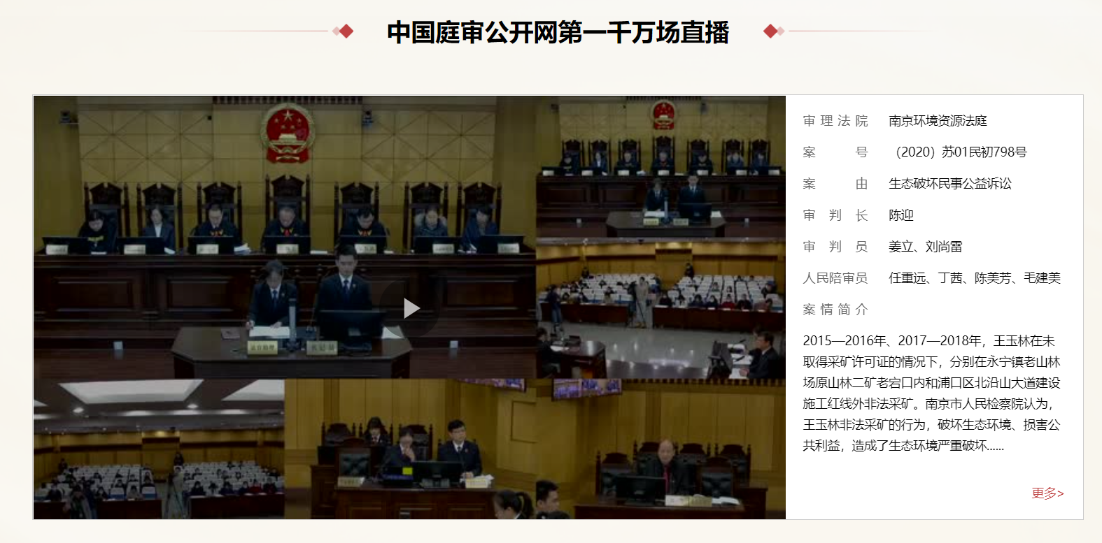
案例：科技带来的改变——庭审网络直播
深化司法公开，裁判文书上网公开累计1.2亿份，庭审直播累计1159万场，阳光司法机制产生深远影响，受到国内外广泛关注。
——最高人民法院工作报告（2021年3月8日在第十三届全国人民代表大会第四次会议上）

Slide 4
案例：科技带来的改变——科技犯罪
裸聊诈骗
南京市公安局江宁分局在其官方微博连续发布多条博文，剖析了裸聊诈骗及敲诈的种种套路，并公布一组数据称，从2020年12月1日到2021年1月底不到两个月时间里，该局共接到裸聊诈骗报警243起，受害人均为男性。
违法犯罪分子利用木马获取受害人手机通讯录，引诱受害人裸聊并截屏后，以向亲友公开其裸照实施“精准敲诈”。这种通过向受害人亲友“定向”公开裸照的敲诈方式“效果明显”，判例显示，自2016年起，通过上述方式对受害人实施敲诈的犯罪分子鲜有犯罪未遂者。
电脑勒索软件攻击
勒索软件是一种阻止或限制用户使用电脑系统的恶意软件，黑客会锁定电脑系统的荧幕或将用户的电脑档案加密，令受害人无法存取电脑档案，借此要求用户缴付赎金。加密勒索软件是近年常见的其中一种勒索软件，它会加密受感染电脑系统内的档案，甚至会感染外置储存装置或在同一网络内的其他电脑档案，迫使用户缴付赎金，以冀获取由攻击者提供的解密金钥。加密勒索软件可透过电邮、网站或恶意广告等途径传播及感染电脑。

Slide 5
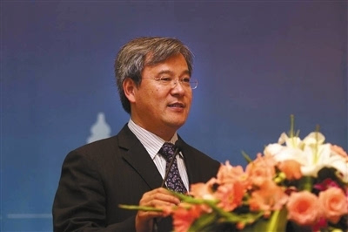
案例：“中国科技第一案”——褚健案
此处插入图片
浙江大学原副校长
1月19日晚间，中控集团官方微信公众号“中控人”发表一篇褚健的“致中控员工的信”，信中写道：“过去的三个夏天四个冬天，虽然我承受了我一生中最困难的经历和遭遇，但是我一直告诉我自己，我不会被任何磨难打倒，也不能被恶劣条件打倒。” “现在我回来了，我将和大家同甘共苦打造更伟大的中控！”
▲褚健

Slide 6
案例：“中国科技第一案”——褚健案
褚健案回顾
2013年10月18日，浙江省人民检察院以涉嫌贪污罪对褚健立案侦查，次日以涉嫌行贿罪对其补充立案；
2013年10月19日，褚健被采取刑事拘留强制措施，11月5日被逮捕；
2014年8月，浙江省检察院反贪局完成侦查后制作了起诉意见书，移送检察院审查起诉，主要罪责集中在2003年校企产权私有化过程中的问题；
同月，被移交审查起诉后，浙江大学部分师生、中控技术（中控科技旗下公司）部分员工等800余人，签名为褚健取保候审作保；
2015年2月25日，浙江湖州市人民检察院宣布，对褚健以涉嫌贪污、挪用公款、职务侵占、挪用资金、故意销毁会计凭证会计帐簿和行贿等罪名向湖州市中级人民法院提起公诉；
2016年12月16日，浙江湖州市中级人民法院通知：褚健案再次延期审理。这是该案第七次延期。
2017年1月16日，浙江省湖州市中级人民法院一审公开审理并当庭宣判浙江大学原副校长褚健贪污及故意销毁会计凭证、会计账簿案，认定被告人褚健犯贪污罪判处有期徒刑三年，并处罚金人民币四十万元;犯故意销毁会计凭证、会计账簿罪判处有期徒刑一年，并处罚金人民币十万元，决定执行有期徒刑三年三个月。

Slide 7
内容简介
与科技发展相关的当下知识产权法律制度概述：
知识产权及其法律制度的概念、性质、特征；与科技发展密切相关的知识产权：专利、版权、商标、专有技术、集成电路布图设计、植物新品种等。
专利权法律制度：
专利权主体、客体、授予的条件、权利内容、强制许可、实施许可等。
著作权法律制度：
著作权主体、客体、获得条件、权利内容、合理使用和转让与许可等。
其他与科技发展相关的法律制度：
商标法律制度、专有技术法律制度、集成电路布图设计法律制度、植物新品种权法律制度等。

Slide 8
目录
1
知识产权法律制度概述
2
专利权法律制度
3
著作权法律制度
4
商标权法律制度
5
专有技术法律制度
6
集成电路布图设计法律制度
7
植物新品种法律制度

Slide 9
知识产权法律制度概述
1
知识产权的概念
知识产权的性质
知识产权的法律特征
知识产权的范围和种类
知识产权法的概念
科学技术与知识产权法
我国的知识产权法律法规

Slide 10
1.1 知识产权的概念
知识产权（ Intellectual Property ）是人们依法对自己的特定智力成果、商誉和其他特定相关客体等享有的权利。
知识产权概念的表述方式:
1.列举知识产权主要组成的方法；
2.下定义的方法；
3.完全列举知识产权保护对象或者划分的方法。

Slide 11
1.2 知识产权的性质
知识产权是一种民事权利，也是一种私权。
知识产权是私权：世界贸易组织TRIPs协定在其前言中，明确了各成员的共识之一:“承认知识产权为私权”(Recognizing that intellectual property rights are private rights)。
知识产权是私权但在一定程度上受到国家公权力依法进行的干预和调整。
知识产权在权利形成、权利赋予、权利行使、权利请求和权利救济中，往往需要公权力的参与。最突出的是专利权、商标权的运行机制，政府公权力参与其中。根据法律，若没有公权力这一必要的具有公信力的技术审核环节和相应的程序，专利权、商标权就不能产生。

Slide 12
1.3 知识产权的法律特征
概述
知识产权与物权、债权等民事权利属于同一层次，因此，分析知识产权的基本特征所参照的对象应当是物权与债权。但是，债权与物权、知识产权有明显的不同。即物权与知识产权都是对世权，而债权是对人权，所以，债权原则上不宜作为分析知识产权特征的参照对象，而只有物权才是惟一合格的参照物。
特征
所以，知识产权的特征是指其与物权相比的特征。它具有以下几个主要的特征。

Slide 13
1.3 知识产权的法律特征
特征
1.知识产权客体的非物质性
不因对其使用而发生损耗；不因对其实际占有而控制；对知识产权的转让，不发生客体的实际交付。
2.知识产权空间效力的有限性（地域性）
知识产权空间效力的有限性，也称为地域性。其基本含义是：依据一个国家或者地区的知识产权法取得的知识产权，一般情况下，其效力仅及于该国或该地区，不具有域外效力。
3.知识产权保护期限的有限性（时间性）
知识产权保护期的有限性，也称为时间性。其基本含义是：依法取得的知识产权只能在法律规定的有效期内受保护。
4.知识产权的独占性
知识产权的独占性，也称排他性或专有性。其基本含义是：除法律另有规定外，未经知识产权所有人许可，任何人不得以营利为目的实施其知识产权。
5.知识产权产生的法定性
知识产权产生的法定性，也称国家授予性。其基本含义是：任何一项智慧创作物能否产生相应的权利，都必须依相关法律的规定。

Slide 14
1.4 知识产权的范围和种类
广义的知识产权包括一切能够得到法律承认的智力创作成果。已有许多学者提出这种笼统的表述存在不足。
国际保护工业产权协会（AIPPI）在1992年东京大会中将知识产权划分为“创作型成果权利”和“识别性标志权利”。前者有发明专利权、集成电路权、植物新品种权、Know-how，工业品外观设计权、版权、软件全部；后者包括商标权、商号权、其他与制止不正当竞争有关的识别性标记权。
传统的知识产权主要有著作权（版权）、专利权、商标权，专利权和商标权被合称为工业产权。但随着科技的进步和社会的发展，知识产权的保护范围呈现出扩大的趋势，不断有新的非物质客体被纳入知识产权保护的范围，产生新型知识产权。比如计算机软件、植物新品种、地理标志等。
与此同时，传统知识产权也在扩张，比如随着复制和传播技术的发展，著作权人相应的被赋予了控制新型复制和传播行为的专有权利——信息网络传播权。
本章节主要为大家介绍与科技发展密切相关的著作权和专利权法律制度，并对商标、专有权利、集成电路布图设计权、植物新品种权做简单介绍。

Slide 15
1.5 知识产权法的概念
知识产权法，是指国家制定或认可的，调整由智慧创作物产生的各种社会关系的法律规范的总和。
知识产权法是一个法学学科概念，并不是一部法或法典的名称。
在我国，我们所指的“知识产权法”，实际上就是由《著作权法》、《专利法》、《商标法》和《反不正当竞争法》实等单行法所组成的法律群，包括它们的实施细则或条例等。
知识产权法的性质：
知识产权法是私法，同时包含有某些公法的内容；
知识产权法是国内法，同时包含有涉外法的内容；
知识产权法是实体法，同时包含有程序法的内容。

Slide 16
1.6 科学技术与知识产权法
计算机技术
网络技术
微电子技术
复印技术、录制技术
广播卫星和电缆技术
生物技术
……
科学技术的发展在产生新型知识产权和扩张传统知识产权的同时，也促使着知识产权法不断发展变化。

Slide 17
1.7 我国的知识产权法律法规
知识产权法律法规
知识产权国际条约
专利
著作权
商标权
其他
《专利法》（2020年修正）
《专利法实施细则》（2010年修正）
《专利代理条例》（2018年修正）
《国防专利条例》（2004年）
《著作权法》（2020年修正）
《著作权法实施条例》（2013年修正）
《计算机软件保护条例》（2013年修正）
《信息网络传播权保护条例》（2013年修正）
《商标法》（2019年修正）
《商标法实施条例》（2014年修正）
《植物新品种保护条例》（2014年修正）
《集成电路布图设计保护条例》（2001年）
《集成电路布图设计保护条例实施细则》（2001年）

Slide 18
与科技发展密切相关的知识产权
一、专利权
二、著作权
三、商标权
四、专有技术
五、集成电路布图设计
六、植物新品种

Slide 19
专利权法律制度
2
专利的概念
专利法与专利制度
中国的专利法律制度
专利权主体
专利权客体
专利权授予条件
专利权的内容
专利权的限制
专利实施许可
专利保护期限
专利申请授权原则

Slide 20
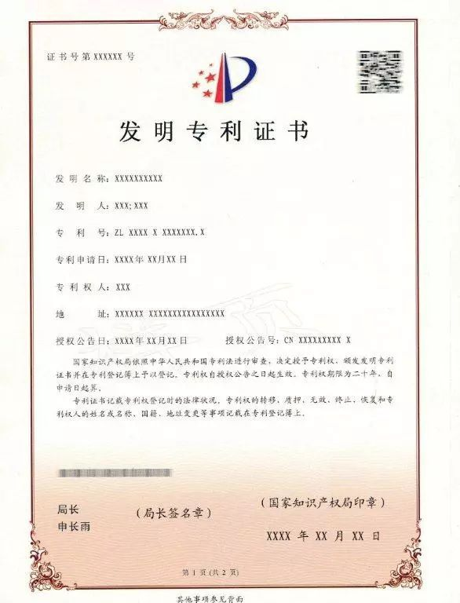
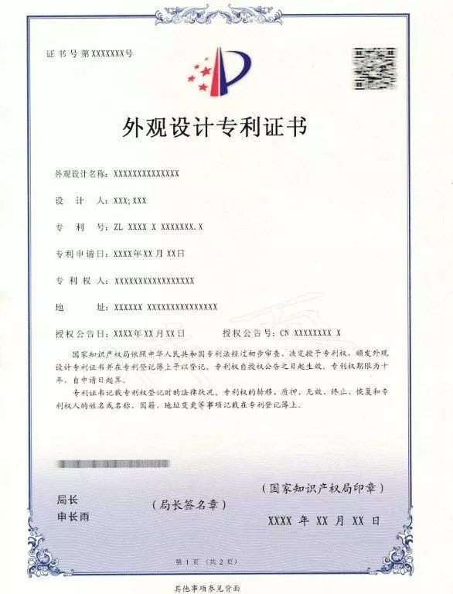
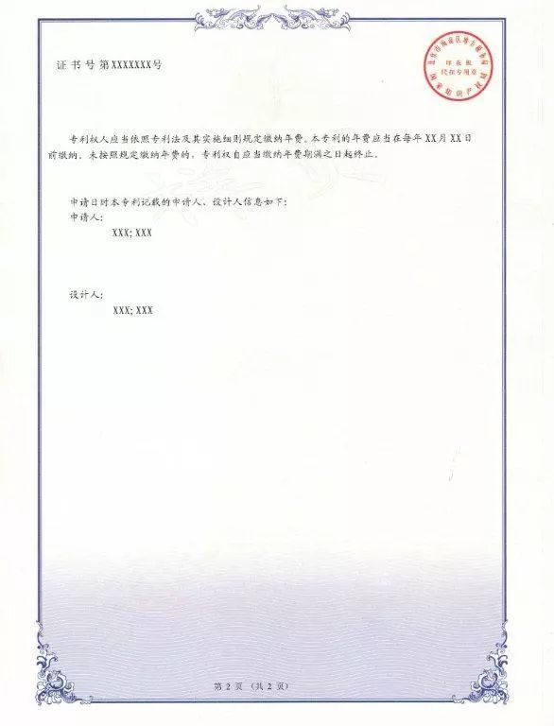
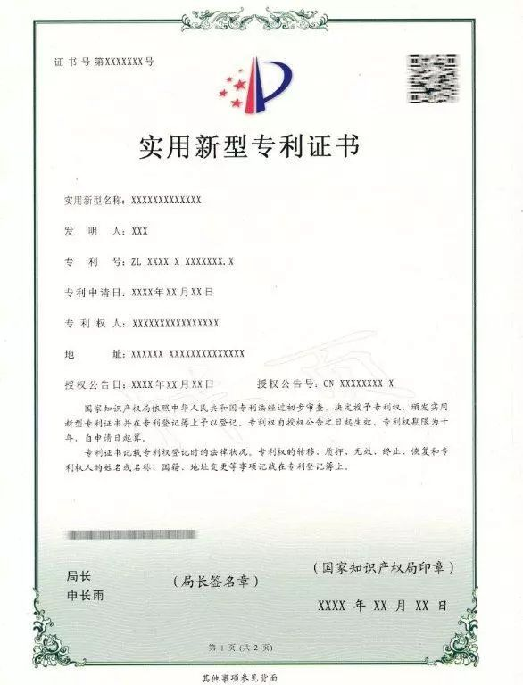
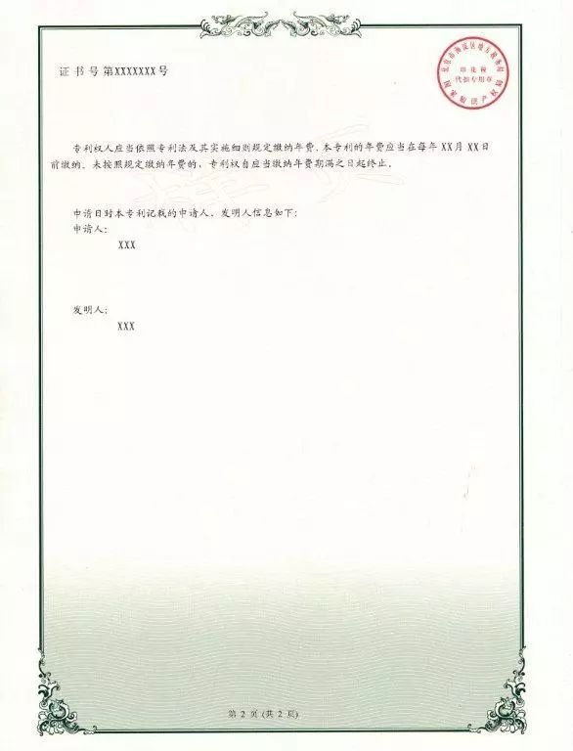
专利证书

Slide 21

案例：科创板“专利诉讼第一案”
2019年7月29日，光峰科技登陆科创板一周,收到台达公司就“荧光剂色轮及其所适用的光源系统”(专利号：201610387831.8)、“光学系统”(专利号：201310017478.0)、“蓝光合成方法及系统”(专利号：201310625063.1) 向公司提起侵害发明专利权纠纷的三份《民事起诉状》。
2020年1月21日，广州知识产权法院对该案中的一起纠纷（662号案）作出裁定，裁定本案中止审理；同年2月11日，国家知识产权局出具2份《无效宣告请求审查决定书》，宣告“科创板专利第一案”中另外两起诉讼（663号、664号案）所涉及的2项专利的专利权全部无效.2020年10月19日，广州知识产权法院作出判决，光峰科技不侵权抗辩成立，驳回台达公司的全部诉讼请求。这意味着光峰科技在“科创板专利第一案”中取得决定性胜利。
据相关报道，在业内看来，光峰科技本次取得科创板专利“第一案”胜利，意味着科创企业能更从容地应对知识产权挑战常态化，此举在跨境知识产权保护方面具备借鉴意义，在未来将具有示范作用。

Slide 22
2.1 技术的保护方式
1、以技术秘密的形式保护
2、以专利的形式保护技术
3、以专利和技术秘密结合的方式保护技术

Slide 23
2.2 专利的概念
“专利”一词根据字面意思会被理解为“专有权利”
但这并不能涵盖专利的真正内涵。
根据现代汉语词典，专利是“法律保障创造发明者在一定时期内由于创造发明而独自享有的利益”。事实上，作为专利制度核心的“专利”一词来自于英语的“letters patent”，指受保护的特权，这是英国国王亲自签署的带有玉玺印鉴的独占权利证书，授予某人对某项技术享有的独占权，同时证书内容是公开的，任何人都可以打开。因此，patent的本意就包含了垄断和公开两种特性，这也是专利制度的本质特征。
专利有多重含义，既可以指“专利权”；也可以指“专利制度”；也可以指具体的发明创造。
在我国专利法以及日常生活中，“专利”一词主要有三种含义：一是指专利局颁发的确认发明人对其发明创造享有独占实施权的专利证书。二是专利权人对发明创造享有的专利权。三是取得了专利权的某项发明创造。
专利权：是国家根据发明人或设计人的申请，以向社会公开发明创造的内容，以及发明创造对社会具有法律规定的利益为前提，根据法定程序在一定旗下内授予发明人或设计人的一种排他权利。

Slide 24
2.3 专利法和专利制度
专利法
是指调整因发明创造的产生、利用与保护等而发生的各种社会关系的法律规范的总称
《中华人民共和国专利法》是我国社会主义法律体系中一个独立的法律部门。它是调整因确认发明创造的所有权和转让、使用发明创造而产生的各种社会关系的规范的总和。
《专利法》是专利制度的核心。专利制度就是国家运用法律手段，通过《专利法》的实施，借助授予发明创造以专利权来鼓励和保护发明创造，从而促使科技进步、促进经济发展的法律制度。
专利制度的主要特征:
1.法律保护。依据《专利法》授予发明创造以专利权
2.科学审查。对申请专利的发明、实用新型、外观设计，依法定条件进行审查。
3.公开通报。依法将申请专利的发明创造的内容以专利说明书的形式公诸于世。
4.国际交流。技术作为一种“无形商品”越过国界进入国际市场时，同样需要专利制度的保护。

Slide 25
2.3 中国的专利法律制度
法律
中华人民共和国专利法
1984年通过；1992年第一次修改；2000年第二次修改；2008年第三次修改；2020年第四次修改。
法规
中华人民共和国专利法实施细则
2001年通过；2002年第一次修改；2010年第二次修改。
专利代理条例
1991年通过；2018年修改。
职务发明条例
草案。

Slide 26
2.3 中国的专利法律制度
部门规章
专利审查指南
1993年公布；2001年修正；2006年修正；2010年修正；2013年修正；2014年修正；2017年修正；2020年修正，自2021年1月15日起施行（最新）
专利标识标注办法
2012年3月8日公布，自2012年5月1日起施行
专利实施许可合同备案办法
2011年6月27日发布，自2011年8月1日起施行
专利实施强制许可办法
2012年3月15日发布，自2012年5月1日起施行
专利行政执法办法
2010年12月29日公布，2015年修正，2015年7月1日起施行

Slide 27
2.3 中国的专利法律制度
司法解释
国际条约
目前中国已经加入的与专利保护相关的国际公约有
（1）《专利合作条约》（2001年10月3日修改）；
（2）《专利合作条约实施细则》（2007年4月1日起实施）；
（3）《国际专利分类斯特拉斯堡协定》；
（4）《国际承认用于专利程序的微生物保存布达佩斯条约》；
（5）《关于授予欧洲专利的公约》（《欧洲专利公约》）；
（6）《欧洲专利公约的实施细则》。
《最高人民法院关于审理专利纠纷案件适用法律问题的若干规定》 | 法释〔2020〕19号 2001年通过，2015、2020年修正
《最高人民法院关于审理侵犯专利权纠纷案件应用法律若干问题的解释》 | 法释〔2009〕21号 自2010年1月1日起施行
《最高人民法院关于审理侵犯专利权纠纷案件应用法律若干问题的解释（二）》 | 法释〔2020〕19号 自2016年通过，2020年修正
《最高人民法院关于审理侵害知识产权民事案件适用惩罚性赔偿的解释》 | 法释〔2021〕4号 自2021年施行

Slide 28
2.3 中国的专利法律制度
专利法第四次修改
2020年10月17日，十三届全国人大常委会第二十二次会议通过了关于修改专利法的决定。此次专利法修改主要包括三方面的重点内容。
一是加强对专利权人合法权益的保护，包括加大对侵犯专利权的赔偿力度，对故意侵权行为规定一到五倍的惩罚性赔偿，将法定赔偿额上限提高到五百万元，完善举证责任，完善专利行政保护，新增诚实信用原则，新增专利权期限补偿制度和药品专利纠纷早期解决程序有关条款等。
二是促进专利实施和运用，包括完善职务发明制度，新增专利开放许可制度，加强专利转化服务等。
三是完善专利授权制度，包括进一步完善外观设计保护相关制度，增加新颖性宽限期的适用情形，完善专利权评价报告制度等。

Slide 29
2.3 中国的专利法律制度
专利法第四次修改
针对专利维权中存在的“赔偿低、效果差”等问题，进行了多项修改。
一是新增惩罚性赔偿制度。即对故意侵犯专利权，情节严重的，人民法院可以在按照权利人受到的损失、侵权人获得的利益或者专利许可使用费倍数计算的数额一到五倍内确定赔偿数额，以显示我国依法严格保护知识产权的态度和决心，提高侵权成本，让侵权者付出沉重代价，充分发挥法律的威慑力。
二是提高法定赔偿额。将法定赔偿额上限提高至五百万元、下限提高至三万元，以实施严格的知识产权保护，显著提高违法成本，体现加大专利保护力度、鼓励创新的导向。
三是完善举证责任。为解决专利案件的举证难问题，进一步完善了证据规则，在权利人已经尽力举证，而与侵权行为相关的账簿、资料主要由侵权人掌握的情况下，人民法院可以责令侵权人提供，从而减轻权利人的举证负担。

Slide 30
2.4 专利权主体
专利申请人又称专利申请权人，它是指对发明创造有权以自己的名义申请专利的人，是专利申请权的主体。
专利权人是专利权的主体，它是指对发明创造享有专利权的人，而专利权是依据国家专利管理机关授权而产生的。
专利申请人和专利权人的主体种类
1、发明人或设计人：
发明人或设计人是指对发明创造或外观设计的实质性特点做出创造性贡献的人，发明人是专利法上发明或者实用新型的完成人，设计人是指外观设计的完成人。为叙述简便，除特别说明外，本小节将发明人和设计人统称为发明人。 专利法上的发明人必须满足如下条件:第一，发明人必须是直接参加发明创造活动的人。第二，发明人必须是对发明创造的实质性特点有创造性贡献的人。
2、发明人所属单位或雇主
3、专利申请人和专利权人的合法继受人

Slide 31
2.4 专利权主体
专利权主体的确定
1.职务发明的专利权主体
2.合作发明的专利权主体
3.委托发明的专利权主体
4.先发明人
5.先申请人
6.受让人

Slide 32
2.4 专利权主体
职务发明
执行本单位的任务或者主要是利用本单位的物质技术条件所完成的发明创造为职务发明创造。
职务发明创造申请专利的权利属于该单位；申请被批准后，该单位为专利权人。
非职务发明创造，申请专利的权利属于发明人或者设计人；申请被批准后，该发明人或者设计人为专利权人。
利用本单位的物质技术条件所完成的发明创造，单位与发明人或者设计人订有合同，对申请专利的权利和专利权的归属作出约定的，从其约定。
职务发明有两种，即履行单位所交付的任务时所完成的发明创造或者主要利用单位物质条件所完成的发明创造。我国现行专利法允许多人作为共同申请人就一项技术方案申请专利然人和单位作为共同申请人就一项技术方案提出专利申请。在没有相反证据时，专利局将所有的申请人都视为有权申请人。

Slide 33
2.4 专利权主体
职务发明
职务发明创造的判断标准
(1)以单位的业务范围来划分。
(2)以完成发明创造是否利用了本单位的物质技术条件作为划分职务与非职务发明创造的标准。
(3)以完成发明创造的时间是否是业余时间作为划分职务和非职务发明的标准。
(4)以单位是否立项作为划分职务或非职务发明创造的标准。
(5)以岗位责任制和聘任合同所约定的范围作为划分职务或非职务发明创造的标准。
2015年4月2日，国务院法制办就国家知识产权局、科技部报请国务院审议的《职务发明条例草案（送审稿）》公开征求社会各界意见。

Slide 34
2.4 专利权主体
合作发明
如果两个以上的单位或者个人都对发明创造作出了实质性的贡献，则该发明创造为合作发明创造
有约定从约定；
没有约定，共有人可以单独实施或以普通许可方式许可他人实施；许可他人实施的，收取的许可费应当在共有人之间分配。
除此之外，行使共有的专利申请权或专利权需取得全体共有人同意。

Slide 35
2.4 专利权主体
委托发明
指一个单位或个人接受其他单位或者个人委托所完成的发明创造
对于委托发明的专利申请权，除当事人另有规定，属于完成发明创造的单位或个人（受托人）享有；
受托人取得专利权的，委托人可以免费实施该专利；
受托人转让专利申请权的，委托人享有以同等条件优先受让的权利。
国家资助单位或个人完成科研项目实际上是一种委托关系，在没有约定时，完成的发明创造的专利申请权属于个人。以前受计划经济思维影响，国家科研项目的管理机构一般在其科研项目任务书中强调科研成果归国家所有，在实践中影响了科研项目承担者的积极性。2004年，科技部和财政部借鉴美国《拜杜法案》的经验，规定除涉及国家安全、国家利益和重大社会公共利益的科研计划项目成果以外，项目承担单位可以独立享有研究成果的知识产权，依法自主决定研究成果知识产权的实施、许可、转让等，并获得相应的收益。

Slide 36
2.4 专利权主体
先发明原则和先发明人
先发明原则是指对同一发明创造有两个或两个以上的人申请专利时，以发明完成的先后为准，对最先完成发明的人授予专利权。最先完成发明的人成为发明人。
先申请原则和先申请人
先申请原则，是指当有两个或两个以上的人就同一发明创造申请专利时，以提出专利申请的时间先后为准，对最先提出申请的人授予专利权。最先提出专利申请的人即为先申请人。
受让人
发明创造完成之后，无论是申请专利的权利还是提出专利申请之后获得专利权的权利，以及在申请被批准后的专利权，都是具有价值的财产性权利，可以被转让、遗赠或继承，通过这些方式获得权利的人就是受让人。

Slide 37
2.5 专利权客体
专利权的客体，是专利权人的权利和义务所指的对象。一般的讲，应当是人类的发明创造，但并非所有的发明创造都可作为专利权的保护对象。
根据《专利法》第2条，是指依法应授予专利权的发明创造，即发明、实用新型、外观设计。这三种专利在定义、构成要件上有所不同。
本节将以我国专利法为基础，着重介绍发明专利、实用新型专利和外观设计专利。

Slide 38
2.5 专利权客体
发明专利
概念
专利法所指的发明，是指对产品、方法或者其改进所提出的新的技术方案。简言之，发明是一种新的、有创造性的技术方案。
特征
发明是一种技术方案
发明是自然规律在技术上的运用
发明必须是新的具备创造性的技术方案
种类：
产品发明：是关于新产品或新物质的发明。
方法发明：是指为解决某特定技术问题而采用的手段和步骤的发明。
改进发明：是对已有的产品发明或方法发明所作出的实质性革新的技术方案。
例如，爱迪生发明了白炽灯，白炽灯是一种前所未有的新产品，可以申请产品发明；生产白炽灯的方法可以申请方法专利；给白炽灯填充惰性气体，其质量和寿命都有明显提高，这是在原来基础之上进行的改进，可以申请改进发明。

Slide 39
2.5 专利权客体
实用新型专利
概念
实用新型是指对产品的形状、构造或者其结合所提出的适于实用的新的技术方案。
世界上对实用新型的保护始于19世纪的英国，但将其作为一种单独的工业产权保护形式源于德国。 1843年英国首先制定了实用新型条例，但仅用了40年就废除了。德国在1891年建立实用新型法律制度。
特征
实用新型专利只保护产品。该产品应当是经过工业方法制造的、占据一定空间的实体。一切有关方法(包括产品的用途)以及未经人工制造的自然存在的物品不属于实用新型专利的保护客体。
实用新型必须是具有一定立体形状和结构或者两者相结合的产物。 产品的形状是指产品所具有的、可以从外部观察到的确定的空间形状。 产品的构造是指产品的各个组成部分的安排、组织和相互关系
实用新型必须具有实用价值。

Slide 40
2.5 专利权客体
实用新型专利
实用新型与发明的异同
（1）创造性水平
（2）客体范围
（3）专利取得的程序
（4）保护期限
（5）解决纠纷的程序

Slide 41
2.5 专利权客体
外观设计专利
概念
外观设计又称为工业产品外观设计，是指对产品的形状、图案或者其结合以及色彩与形状、图案相结合所作出的富有美感并适于工业上应用的新设计。
特征
（1）外观设计必须与产品结合在一起 。产品是指任何用工业方法生产出来的物品。不能重复生产的手工艺品、农产品、畜产品、自然物不能作为外观设计的载体。
（2）外观设计是有关产品形状、图案、色彩或者三者结合的设计
（3）外观设计必须是以工业方法或工业手段运用于产品
（4）外观设计必须能产生美感

Slide 42
2.5 专利权客体
外观设计专利
图形用户界面（GUI）外观设计专利
2014年3月17日，国知局第68号令对《专利审查指南》进行修正，自2014年5月1日起施行。这次修改将图形用户界面纳入了外观设计专利的保护客体。
图形用户界面（Graphical User Interface，以下简称GUI），是指在产品显示装置上以图形方式显示的界面。
GUI外观设计专利保护的客体范围：
既与人机交互相关又与实现产品功能相关的产品显示装置所显示的图形用户界面。
人机交互——人与机器之间，通过一定的交互方式（点击、触摸、滑动、显示等），完成信息（指令、反馈、状态等）传递的过程。
实现产品功能相关：使产品发挥有利作用，包括实现产品自身功能和借助应用程序实现的功能，但不包括链接网址和网页。
2015年8月14日，360提交的“带图形用户界面的手机”外观设计专利仅用了10个工作日就获得由朝阳知识产权快速维权中心颁发的第一件GUI外观设计专利证书，标志着中国GUI专利保护的首次破冰，同时也开启了中国知识产权发展史上关于GUI外观设计专利权保护新的篇章。

Slide 43
案例：国内首例GUI专利侵权案—360诉江民
2016年4月22日，奇虎360公司因认为自己开发设计的电脑安全优化图形用户界面（GUI）外观设计专利权遭到侵犯，将北京江民新科技术有限公司诉至北京知识产权法院。360公司诉称，江民公司于2015年底新推出的产品“江民优化专家”，使用了与其相似度极高的图形用户界面（GUI）, 侵犯360公司的三项外观设计专利。
2016年8月8日，江民公司就涉案专利ZL201430329167.3“带图形用户界面的电脑”，向国家知识产权局专利复审委员会提出无效宣告请求。同时被提出无效宣告请求的，还有奇虎公司、奇智公司的另一件同名专利（ZL201430324283.6）。
2017年12月25日北京知识产权法院在一审判决中表示，在针对该新类型外观设计并无专门侵权认定规则的情况下，该案的审理仍适用现有的外观设计侵权规则。法院认为，奇虎公司和奇智公司的涉案外观设计专利中的产品“电脑”对于保护范围具有限定作用，只有在与外观设计专利产品相同或者相近种类产品上，采用与授权外观设计相同或者近似的外观设计，才构成侵权。由于被控侵权软件不属于外观设计产品范畴，其与涉案专利的“电脑”产品不可能构成相同或相近种类的产品，所以即便被诉侵权软件的用户界面与涉案专利相同或相近似，被诉侵权软件亦未落入涉案专利的保护范围，因此法院判定江民公司不构成直接侵权。

Slide 44

案例：国内首例GUI专利侵权案—360诉江民
2018年3月，专利复审委员会对该案涉案专利ZL201430329167.3以及另一件专利ZL201430324283.6作出了宣告专利权全部无效的决定。
奇虎公司、奇智公司随后针对复审委决定提起行政诉讼。2019年12月25日，北京知识产权法院作出两份一审判决，认定奇虎公司、奇智公司的诉讼请求缺乏事实和法律依据，予以驳回。
2020年12月14日下午，最高人民法院知识产权法庭二审公开开庭审理了北京奇虎科技有限公司（下称“奇虎公司”）、北京奇智商务咨询有限公司（下称“奇智公司”）与国家知识产权局、北京江民新科技术有限公司（下称“江民公司”）外观设计专利权无效行政纠纷一案。该案并未当庭宣判。

Slide 45
2.5 专利权客体
专利法不予保护的客体
违反国家法律、社会公德或者妨害公共利益的发明创造
不属于专利法所说的发明创造
科学发现
智力活动的规则和方法
疾病的诊断和治疗方法
暂不授予专利保护的发明创造
动物、植物品种
用原子核变换方法获得的物质
新技术对专利客体的影响
扩大了专利客体的范围
专利客体的归类变得困难
一些新技术成果的专利性有待研究

Slide 46
2.6 专利权授予的条件
对于发明与实用新型
《专利法》第22条规定：授予专利权的发明和实用新型,应当具备新颖性、创造性和实用性。因此，发明和实用新型授予专利的实质性条件是新颖性、创造性、实用性。
新颖性
新颖性是指在申请日以前没有同样的发明或者实用新型在国内外出版物上公开发表过或公开使用过或者以其他方式为公众所知。也没有同样的发明或者实用新型由他人向专利局提出过申请并且记载在申请日以后公布的专利申请文件中。申请专利的发明或者实用新型满足新颖性的标准，必须不同于现有技术，同时还不得出现抵触申请。
创造性
创造性是指同申请日以前已有的技术相比，该发明有突出的实质性特点和显著的进步，该实用新型有实质性特点和进步。申请专利的发明或实用新型，必须与申请日前已有的技术相比，在技术方案的构成上有实质性的差别，必须是通过创造性思维活动的结果，不能是现有技术通过简单的分析、归纳、推理就能够自然获得的结果。

Slide 47
2.6 专利权授予的条件
对于发明与实用新型
发明的创造性比实用新型的创造性要求更高。创造性的判断以所属领域普通技术人员的知识和判断能力为准。
实用性
实用性是指该发明或者实用新型能够制造或者使用，并且能够产生积极效果。
它有两层含义：
第一，该技术能够在产业中制造或者使用。产业包括了工业、农业、林业、水产业、畜牧业、交通运输业以及服务业等行业。产业中的制造和利用是指具有可实施性及再现性。
第二，必须能够产生积极的效果，即同现有的技术相比，申请专利的发明或实用新型能够产生更好的经济效益或社会效益，如能提高产品数量、改善产品质量、增加产品功能、节约能源或资源、防治环境污染等。

Slide 48
2.6 专利权授予的条件
对于外观设计专利
根据《专利法》第23条：授予专利权的外观设计,应当不属于现有设计;也没有任何单位或者个人就同样的外观设计在申请日以前向国务院专利行政部门提出过申请,并记载在申请日以后公告的专利文件中。
新颖性
授予专利权的外观设计，应当同申请日以前在国内外出版物上公开发表过或者公开使用过的外观设计不相同和不相近似。外观设计必须依附于特定的产品，因而“不相同”不仅指形状、图案、色彩或其组合外观设计本身不相同，而且指采用设计方案的产品也不相同。“不相近似”要求申请专利的外观设计不能是对现有外观设计的形状、图案、色彩或其组合的简单模仿或微小改变。相近似的外观设计包括以下几种情况：形状、图案、色彩近似（相同），产品近似（相同），共四种情形。

Slide 49
2.6 专利权授予的条件
对于外观设计专利
实用性
授予专利权的外观设计必须适于工业应用。这要求外观设计本身以及作为载体的产品能够以工业的方法重复再现，即能够在工业上批量生产。
富有美感
授予专利权的外观设计必须富有美感。美感是指该外观设计从视觉感知上的愉悦感受，与产品功能是否先进没有必然联系。富有美感的外观设计在扩大产品销路方面具有重要作用。
区别性
与现有设计或者现有设计特征的组合相比，应当具有明显区别，这一条件事实上设计的是外观设计专利的创造性问题。
不可与他人在先取得的权利相冲突
这里的在先权利包括了商标权、著作权、企业名称权、肖像权、知名商品特有包装装潢使用权等。“在先取得”是指在外观设计的申请日或者优先权日之前取得。

Slide 50
2.7 专利权的权利内容
发明和实用新型专利权
被授予后,如果是产品专利，未经专利权人同意，任何单位或者个人未经专利权人许可,都不得实施其专利,即不得为生产经营目的制造、使用、许诺销售、销售、进口其专利产品。如果是方法专利，还禁止他人使用、许诺销售、销售、进口依照该专利方法直接获得的产品。
外观设计专利权
被授予后,任何单位或者个人未经专利权人许可,都不得实施其专利,即不得为生产经营目的制造、许诺销售、销售、进口其外观设计专利产品。
外观设计专利权的规定与发明和实用新型专利权的不同在于外观设计专利权人没有对专利产品的使用权以及对方法或由该方案直接获得的产品的使用权。

Slide 51
2.7 专利权的权利内容
专利权人享有实施其专利技术的独占性权利
专利技术的价值是通过实施专利的行为得以实现的，即实施专利技术可以给实施人带来相应的财产利益。专利权人申请专利的直接目的就是垄断该项技术的实施权，凭借这种垄断性权利获取独占性利益。这种垄断性地位所带来的仅仅是财产利益。
专利权人有禁止他人实施其专利技术的权利
这一权能是前项垄断性的实施权的逆向表述。换个角度看也是一样，在这种禁止性权能的背后还隐含着“许可”的含义，即在得到专利权人许可之后是可以实施专利技术的。专利权人基于其享有“禁止”权而宣称不禁止某人实施其专利，也就意味着许可该人实施其专利了。

Slide 52
2.7 专利权的权利内容
禁止权
即禁止他人未经许可而实施其专利权的权利。这是专利权的本质所在。
发明和实用新型的产品专利：不得为生产经营目的制造、使用、许诺销售、销售、进口其专利产品。
发明和实用新型的方法专利：禁止他人使用、许诺销售、销售、进口依照该专利方法直接获得的产品。
外观设计专利权：不得为生产经营目的制造、许诺销售、销售、进口其外观设计专利产品。

Slide 53
2.7 专利权的权利内容
处分权
专利权的处分包含专利权人可以将其专利权转让给他人或者放弃其专利权等。专利权人对其专利权的处分方式与物权的处分方式有所不同。物权的处分通常伴随着对物本身的处分，比如物的被占有状态的变化。专利权的处分行为在法律上都属要式行为。当事人转让或放弃其专利权都必须经专利局登记、公告。
需要特别说明的是，如果仔细分析在法律上存在的专利权和专利权人的权利两个概念，会发现二者在其对象上是存在细微差异的。专利权所指向的对象仅指专利技术。而专利权人的权利则不仅包括专利权，还包括其他一些专利权人所享有的与专利相关的权利。
比如，我国《专利法》第17 条第2 款中规定的在产品或包装上注明专利标记或专利号的权利，这种专利标记权就不属于专利权的范畴。

Slide 54
2.7 专利权的权利内容
标记权
即在其专利产品或者该产品的包装上标明专利标识的权利。（《专利法》第16条）
《专利标识标注办法》（2012）具体规定了专利标识的标注应满足的要求：
时间要求：在授予专利权之后的专利权有效期内；
主体：专利权人或者经专利权人同意享有专利标识标注权的被许可人；
标注对象：专利产品、依照专利方法直接获得的产品、该产品的包装或者该产品的说明书等材料；
标注方式： （1）采用中文标明专利权的类别，例如中国发明专利、中国实用新型专利、中国外观设计专利；在依照专利 方法直接获得的产品、该产品的包装或者该产品的说明书等材料上标注专利标识的，应当采用中文标明该产品系依照专利方法所获得的产品； （2）国家知识产权局授予专利权的专利号。
除上述内容之外，可以附加其他文字、图形标记，但附加的文字、图形标记及其标注方式不得误导公众
Notes:
专利标识的作用主要在于向公众表明该产品获得了专利保护，任何人未经许可不得擅自仿制。专利权人的标记权是专利权人的权利而非义务，因此，专利权人也可以选择不在其产品上标记专利标识。但是，在标注专利标识的情况下，应保证其符合一定的要求，以免误导公众。

Slide 55
2.8 专利权的限制
专利权具有独占性，但这种独占性是相对的，法律对于权利的行使有一定的限制。包括时间限制、地域限制和权利行使的限制。
权利行使的限制主要体现在：
1、强制许可
2、国家征用
3、合理使用

Slide 56
2.8 专利权的限制
强制许可
是指在法定的特殊条件下，未经专利权人同意，他人可在履行完毕法定手续后取得实施专利的许可，但仍应向专利权人缴纳专利实施许可费。这种法定手续通常是报专利局审核、批准。
强制许可是非独占性的。取得强制许可的单位或个人仅能获得该项发明创造的使用权，且不具有独占性。
强制许可是有偿性的，取得实施强制许可的单位或者个人应当付给专利权人合理的使用费,或者依照中华人民共和国参加的有关国际条约的规定处理使用费问题。付给使用费的,其数额由双方协商;双方不能达成协议的,由国务院专利行政部门裁决。
强制许可最早在《巴黎公约》中确立，旨在防止专利权人滥用专利权、阻碍发明的实施和利益，进而阻碍科学技术的进步与发展。TRIPS规定了五种可授予强制许可的情况。
中国在1985年制定《专利法》的时候，就加入了强制许可的内容，随着专利制度国际化的趋势，在历次修改过程中逐渐完善强制许可制度。《专利法》（2008年）的第六章是专门有关强制许可的。

Slide 57
2.8 专利权的限制
强制许可
防止滥用的强制许可（《专利法》第53条）
有下列情形之一的，国务院专利行政部门根据具备实施条件的单位或者个人的申请，可以给予实施发明专利或者实用新型专利的强制许可：
（一）专利权人自专利权被授予之日起满三年，且自提出专利申请之日起满四年，无正当理由未实施或者未充分实施其专利的；
（二）专利权人行使专利权的行为被依法认定为垄断行为，为消除或者减少该行为对竞争产生的不利影响的。
国家出现紧急状况或公共利益（《专利法》第54条）
在国家出现紧急状态或者非常情况时，或者为了公共利益的目的，国务院专利行政部门可以给予实施发明专利或者实用新型专利的强制许可。
紧急状况例如：战争或危及国家安全的紧急状态；出现自然灾害或疾病流行的非常情况。
为了公共利益的目的，这主要是指为了国民经济以及公共卫生、人民健康等情况需要授予强制许可，例如某项专利技术对治理某种类型的环境污染具有重要意义，而这种污染在我国较为严重，直接危害到人民的身体健康，则国家知识产权局可以依据本条授予实施该项专利的强制许可。

Slide 58
2.8 专利权的限制
强制许可
药品专利的强制许可（《专利法》第55条）
了公共健康目的，对取得专利权的药品，国务院专利行政部门可以给予制造并将其出口到符合中华人民共和国参加的有关国际条约规定的国家或者地区的强制许可。
上述有关国际条约，是指《修改〈与贸易有关的知识产权协议〉（TRIPS）议定书》（2005年WTO通过，2007年中国批准）。
这里，取得专利权的药品是指解决公共健康问题所需的医药领域中的任何专利产品或者依照专利方法直接获得的产品，包括取得专利权的制造该产品所需的活性成分以及使用该产品所需的诊断用品例如诊断试剂。
根据《专利法》第50条的规定请求给予强制许可的，请求人应当提供进口方及其所需药品和给予强制许可的有关信息。

Slide 59
2.8 专利权的限制
强制许可
从属专利的强制许可（《专利法》第56条）
一项取得专利权的发明或者实用新型比前已经取得专利权的发明或者实用新型具有显著经济意义的重大技术进步，其实施又有赖于前一发明或者实用新型的实施的，国务院专利行政部门根据后一专利权人的申请，可以给予实施前一发明或者实用新型的强制许可。
在依照前款规定给予实施强制许可的情形下，国务院专利行政部门根据前一专利权人的申请，也可以给予实施后一发明或者实用新型的强制许可。
所谓从属专利，是指前后两个专利之间在技术上存在着从属关系，在后专利的权利要求所要求保护的技术方案落入在先专利的专利保护范围之内。
半导体技术的强制许可（《专利法》第57条）
强制许可涉及的发明创造为半导体技术的，其实施限于公共利益的目的和本法第五十三条第（二）项规定的情形。

Slide 60
2.8 专利权的限制
国家征用许可
在我国专利法上除强制许可外，还有一种国家征用许可，是指政府可以决定对国家利益或者公共利益具有重大意义的专利技术在指定单位实施。
具体地讲就是，国务院有关主管部门和省、自治区、直辖市人民政府在报国务院批准之后，有权决定在批准的范围内推广应用国有企业事业单位的、对国家利益和公共利益具有重大意义的发明专利。但只能允许在指定单位实施，由实施单位按国家规定向专利权人支付使用费。

Slide 61
2.8 专利权的限制
合理使用
《专利法》第75条规定了5种不视为侵犯专利权的情形。
专利权用尽后的特定实施行为
专利产品或者依照专利方法直接获得的产品，由专利权人或者经其许可的单位、个人售出后，使用、许诺销售、销售、进口该产品的；
“专利权用尽”，又称专利权穷竭，是指对于经专利权人许可或以其他方式合法投放市场的专利产品或者依照专利方法直接获得的产品，他人在购买之后无须经过专利权人许可，就可以使用、许诺销售、销售、进口
平行进口问题
专利产品的平行进口，是指在国际贸易中，当同一权利人的某一专利同时获得两个以上国家的保护时，进口人在其中一国购得合法投放在该国市场上的专利产品后，未经实际与该国专利权人相同的他国专利权利持有人或者他国独占许可证持有人的许可而将专利产品进口至他国的行为。
在“权利国际用尽”理论下，平行进口是合法的，如果采取“权利国内用尽”理论，平行进口会构成侵权。
我国《专利法》第69条规定：有下列情形之一的，不视为侵犯专利权：（一）专利产品或者依照专利方法直接获得的产品，由专利权人或者经其许可的单位、个人售出后，使用、许诺销售、销售、进口该产品的；可见在我国平行进口是合法的。

Slide 62
2.8 专利权的限制
合理使用
先用权人的特定实施行为
在专利申请日前已经制造相同产品、使用相同方法或者已经作好制造、使用的必要准备，并且仅在原有范围内继续制造、使用的；
先用权人：
先用：是指以非公开的方式先用。
先用权人已经完成实施发明创造所必需的主要技术图纸或者工艺文件或已经制造或者购买实施发明创造所必需的主要设备或者原材料，就属于“已经作好制造、使用的必要准备”。
原有范围，包括专利申请日前已有的生产规模以及利用已有的生产设备或者根据已有的生产准备可以达到的生产规模。

Slide 63
2.8 专利权的限制
合理使用
临时过境的外国运输工具对专利的使用
临时通过中国领陆、领水、领空的外国运输工具，依照其所属国同中国签订的协议或者共同参加的国际条约，或者依照互惠原则，为运输工具自身需要而在其装置和设备中使用有关专利的；
将专利作为科学研究和实验对象
专为科学研究和实验而使用有关专利的；
为行政审批信息使用或提供专利药品或医疗器械
为提供行政审批所需要的信息，制造、使用、进口专利药品或者专利医疗器械的，以及专门为其制造、进口专利药品或者专利医疗器械的。
该例外与美国的“罗氏公司诉Bolar制药公司案”有关，因此也被称为Bolar例外

Slide 64
2.9 专利实施许可
专利实施许可
也称专利许可证贸易，是指专利技术所有人或其授权人许可他人在一定期限、一定地区、以一定方式实施其所拥有的专利，并向他人收取使用费用。专利实施许可仅转让专利技术的使用权利，转让方仍拥有专利的所有权，受让方只获得了专利技术实施的权利，并没拥有专利所有权。专利实施许可是以订立专利实施许可合同的方式许可被许可方在一定范围内使用其专利，并支付使用费的一种许可贸易。
专利实施许可合同
是指就专利权人或者经专利权人授权的人作为一方(即许可人)许可另一方(即被许可人)在约定的范围内实施专利技术所订立的合同。专利实施许可不同于转让，合同生效后专利权仍在专利权人手中，被许可人只享有合同约定范围内的实施权，并不享有完整的专利权。在我国合同法中，专利实施许可合同属于技术合同的一种。

Slide 65
2.9 专利实施许可
专利实施许可合同的内容
①发明创造的名称、内容；
②专利申请日、申请号、专利号以及专利权的有效期；
③实施许可的范围；
④技术情报和资料以及保密事项；
⑤技术服务的内容；
⑥验收标准和方式；
⑦专利实施许可费的数额和支付方式；
⑧违约责任及其承担；
⑨技术后续改进的提供和分享方式；
⑩争议解决办法等。

Slide 66
2.9 专利实施许可
专利实施许可的种类
按被许可人享有实施权的排他程度不同可以分作独占实施许可、排他实施许可和普通实施许可。根据发放专利实施许可的人是否是专利权人本人，可将专利实施许可分为主许可和分许可。另外，根据许可合同的对价是许可使用费还是被许可人自己专利的实施权，还可分出一种交叉许可。所谓交叉许可，是指专利权人之间相互交换自己专利的实施许可而达成的一种许可方式。
总结
总之，专利实施许可在当今社会扮演着非常重要的角色。它的主要作用是实现专利技术成果的转化、应用和推广，专利实施许可的实现有利于科学技术的进步和发展，从而促进社会经济的发展和进步。

Slide 67
2.10 专利权保护期限
专利的有效期限，是指国家专利主管机关所授专利权发生法律效率的期限，又称专利保护期。
《专利法》第42条规定，发明专利权的期限为二十年，实用新型专利权的期限为十年，外观设计专利权的期限为十五年，均自申请日起计算。。
这里的申请日是指申请人向国家知识产权局提交专利申请的实际申请日。
对于通过《专利合作条约》指定中国并最终进入中国国家阶段而获得授权的国际专利申请而言，专利权的期限是从提交PCT专利的国际申请日开始计算，而不是将进入中国国家阶段的日期作为起算点。

Slide 68
2.10 专利权保护期限
专利权期限和专利保护期的区别
（1） 专利权期限包括从专利申请日到专利授权公告日的专利申请权期间，而且对于某种确定了具体专利类型的专利权而言其专利权期限是固定的；
（2） 专利权保护期则是从专利授权公告日开始起算的，如果专利权人没有按时缴纳专利年费，那么专利权保护期也就终止于上一缴费年度的最后一日。

Slide 69
2.10 专利权保护期限
发明专利的临时保护期 （根据《最高人民法院关于审理侵犯专利权纠纷案件应用法律若干问题的解释（二）》第18条）
发明专利的临时保护是指发明专利申请公布后到授权公告的期间，申请人可以要求实施其发明的单位或者个人支付适当的费用。临时保护期即是指从专利申请公布后到授权公告的期间。
发明专利申请公布时申请人请求保护的范围与发明专利公告授权时的专利权保护范围不一致，被诉技术方案均落入上述两种范围的，人民法院应当认定被告在前款所称期间内实施了该发明；被诉技术方案仅落入其中一种范围的，人民法院应当认定被告在前款所称期间内未实施该发明。
发明专利公告授权后，未经专利权人许可，为生产经营目的使用、许诺销售、销售在本条第一款所称期间内已由他人制造、销售、进口的产品，且该他人已支付或者书面承诺支付专利法第十三条规定的适当费用的，对于权利人关于上述使用、许诺销售、销售行为侵犯专利权的主张，人民法院不予支持。

Slide 70
2.11 专利申请、授权原则
申请在先原则
我国专利法采取“申请在先原则”，即两个以上的申请人分别就相同的发明创造申请专利的，专利权只能授予最先申请的人。
如果两人在同一日申请，应当在收到国务院专利行政主管部门的通知后自行协商确定申请人，如果协商不成，两人申请均将被驳回。
优先权
专利优先权是指专利申请人就其发明创造第一次在某国提出专利申请后，在法定期限内，又就相同主题的发明创造提出专利申请的，根据有关法律规定，其在后申请以第一次专利申请的日期作为其申请日，专利申请人依法享有的这种权利，就是优先权。专利优先权的目的在于，排除在其他国家抄袭此专利者，有抢先提出申请，取得注册之可能。
外国优先权和本国优先权

Slide 71
2.11 专利申请、授权原则
书面原则
是指申请人必须以书面形式提出专利申请并办理各种手续。
随着信息技术的发展，“书面”的范围也在扩大，电子信息也开始被视为书面形式。目前知产局已经接受电子化的专利申请了。
《关于专利电子申请的规定》国家知识产权局令第57号，2010年8月26日公布，自2010年10月1日起施行。

Slide 72
2.11 专利申请、授权原则
单一性原则
即一项发明一项专利，是指一件专利申请应当限于一项发明创造。
单一性原则的例外
如果两个以上的发明创造之间密切相关，以至于将其放在一个专利申请中更便于审查和检索时，专利法允许将这些发明创造放在一个专利申请中提出。
一件发明或者实用新型专利申请应当限于一项发明或者实用新型。属于一个总的发明构思的两项以上的发明或者实用新型，可以作为一件申请提出。
一件外观设计专利申请应当限于一项外观设计。同一产品两项以上的相似外观设计，或者用于同一类别并且成套出售或者使用的产品的两项以上外观设计，可以作为一件申请提出。
申请的分案：专利申请中含有两项以上的发明、实用新型和外观设计，而申请人将其中一部分从原先的申请处分割出来，另行申请。分案之后的申请独立于原申请。

Slide 73
著作权法律制度
3
著作权与著作权法
中国的著作权法律
著作权主体
著作权客体
著作权获取的条件
著作权的内容
著作权的限制
著作权实施许可
著作权保护期限

Slide 74
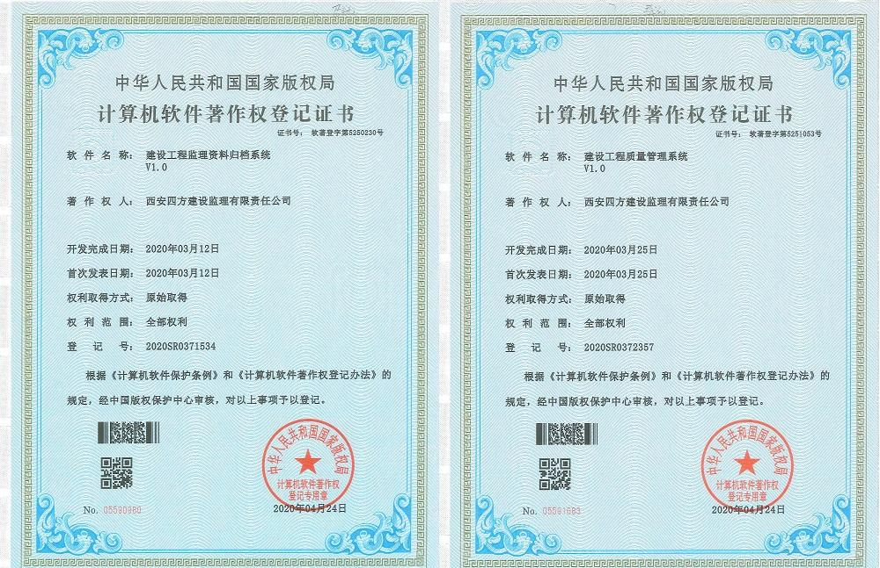
著作权证书

Slide 75
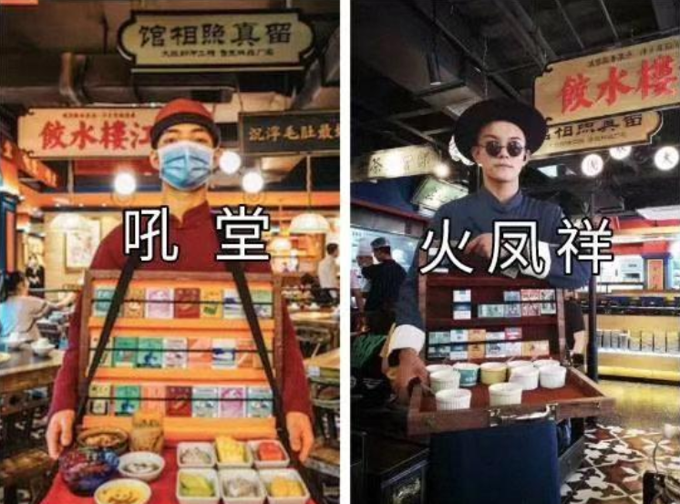
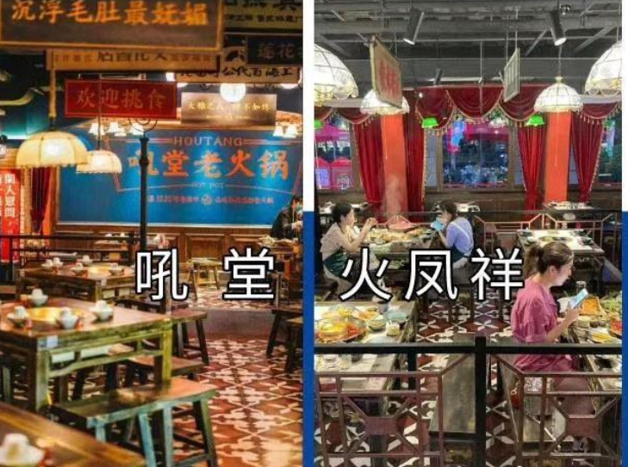
案例：郑恺火锅店抄袭
2020年7月19日，“郑恺火锅店抄袭”登上微博热搜，吼堂老火锅发文称艺人郑恺所开设的宁波火凤祥鲜货火锅的设计风格及装修方式涉嫌抄袭吼堂老火锅。同日，郑恺在微博发声称“如有侵权，立即整改，绝不姑息”，并附上火凤祥（宁波）品牌管理有限公司发布的声明。
近年来，在餐饮行业中，店面装潢相似的情况在餐饮行业中并不少见。此前，广西柳州一家椰子鸡餐厅发现，广州某餐厅所使用的品牌标识和装潢与自家存在高度相似，而后将其诉至法院。2020年 4 月，广州天河区人民法院作出判决认定，被告广州某餐厅构成不正当竞争，需赔偿原告 20 万元。

Slide 76
3.1 著作权与著作权法
著作权
概念：著作权是指文学、艺术、科学作品的作者对其作品享有的权利（包括财产权、人身权）。著作权是知识产权的一种类型，它是由自然科学、社会科学以及文学、音乐、戏剧、绘画、雕塑、摄影和电影摄影等方面的作品组成。
在我国，版权的含义与著作权相同。因此，我们介绍版权时以著作权代之。
著作权法
概念：著作权法是调整文学、艺术和科学技术领域因创作作品而产生的各种社会关系的法律规范的总和。
著作权法律制度是指与著作权及著作权法相关的一些制度性规定。主要包括著作权的主体制度、著作权的客体制度、著作权的内容、著作权限制制度、著作权利用制度、著作权管理制度、著作权保护制度。

Slide 77
3.2 中国的著作权法律体系
法律
中华人民共和国著作权法
1990年通过；2001年第一次修改；2010年第二次修改；2020年第三次修改。
法规
著作权法实施条例
2002年通过，2013年修改
计算机软件保护条例
2001年通过，2011年修改，2013年修改
信息网络传播权保护条例
2006年通过，2013年修改
著作权集体管理条例
2004年通过，2013年修改

Slide 78
3.2 中国的著作权法律体系
部门规章
著作权行政处罚实施办法
2009年通过
著作权质权登记办法
2010年通过
司法解释
最高人民法院关于审理著作权民事纠纷案件适用法律若干问题的解释
法释〔2020〕19号,2002年通过，2020年修改
最高人民法院关于加强著作权和与著作权有关的权利保护的意见
法发〔2020〕42号,2020年通过

Slide 79
3.2 中国的著作权法律体系
国际条约
保护文学和艺术作品伯尔尼公约
1992年7月1日中国决定加入该公约，10月5日成为该公约的第93个成员国。
世界版权公约
中国政府1992年7月10日向联合国教育、科学、文化组织递交《世界版权公约》加入书，该公约1992年10月30日对我国生效。
《与贸易有关的知识产权协议》中关于著作权的规定
罗马公约
录音制品公约
视听作品条约
卫星公约
避免对版权使用费收入重复征税多边公约
印刷字体的保护及其国际保存协定
《世界知识产权组织版权条约》和《世界知识产权组织邻接权条约》

Slide 80
3.2 中国的著作权法律体系
著作权法的修订
2001年对《著作权法》第一次修正
（1）国民待遇：遵循了《伯尔尼公约》和《知识产权协定》的精神，给予外国人以国民待遇。
（2）扩大著作权保护客体的范围：将实用美术作品、建筑模型作品、计算机程序等作为作品予以保护，并取消了著作权成立的登记要件。
（3）增加了权利人的权利内容：比如，电影作品、计算机程序的出租权，信息网络传播权等。
（4）增加了对著作权限制的规定：对合理使用中的个人复制、表演、播放、公务使用、翻译等行为进行了一定的限制。
（5）增加了依法成立的组织可以依法行使著作权的规定。
（6）采取了过错原则与过错推定原则相结合的归责原则。
（7）增加了侵权方的举证责任。
2010年第二次修正：
将第四条修改为：“著作权人行使著作权，不得违反宪法和法律，不得损害公共利益。国家对作品的出版、传播依法进行监督管理。”
增加一条，作为第二十六条：“以著作权出质的，由出质人和质权人向国务院著作权行政管理部门办理出质登记。

Slide 81
3.2 中国的著作权法律体系
著作权法的修订
2020年第三次修正：
新修改的著作权法规定了一系列惩罚措施，大幅提高了侵权违法成本。对于故意侵权，情节严重的，可以适用赔偿数额一倍以上五倍以下的惩罚性赔偿。权利人的实际损失、侵权人的违法所得、权利使用费难以计算的，由人民法院根据侵权行为的情节，判决给予五百元以上五百万元以下的赔偿。
新修改的著作权法还对“作品”的定义作出了调整，将现行法律中“电影作品和以类似摄制电影的方法创作的作品”的表述修改为“视听作品”。这意味着著作权保护的范围进一步扩大，网络短视频等新类型作品将获得有力的法律保护。
针对监管部门执法手段偏少、偏软的问题，新修改的著作权法规定，主管著作权的部门对涉嫌侵犯著作权和著作权有关的权利的行为进行查处时，可以询问当事人，调查与涉嫌违法行为有关的情况；对当事人涉嫌违法行为的场所和物品实施现场检查；查阅、复制与涉嫌违法行为有关的合同、发票、账簿及其他有关资料；可以查封或者扣押涉嫌违法行为的场所和物品。
新修改的著作权法还明确，为保护著作权和与著作权有关的权利，权利人可以采取技术措施。

Slide 82
3.3 著作权主体
著作权主体（Owners of Copyrights）是依法对文学、艺术和科学作品享有著作权的自然人、法人或其他组织，即著作权人，又称为著作权所有者。
主要分类：
作者
其他著作权人

Slide 83
3.3 著作权主体
其他分类：
按主体的自然属性：自然人、法人、非法人单位和国家
按照我国民法的有关理论，国家作为特殊的民事主体，可以参与民事法律关系，享受一定的权利，承担一定的义务，与其他民事主体处于平等的地位。国家主要以以下几种方式取得著作权：接受作者的赠送和遗赠；依法对某些作品享有著作权。
按著作权取得的途径：原始著作权人和继受著作权人
《著作权法》第21条规定：“著作权属于自然人的，自然人死亡后，其本法第十条第一款第五项至第十七项规定的权利在本法规定的保护期内，依法转移。著作权属于法人或者非法人组织的，法人或者非法人组织变更、终止后，其本法第十条第一款第五项至第十七项规定的权利在本法规定的保护期内，由承受其权利义务的法人或者非法人组织享有；没有承受其权利义务的法人或者非法人组织的，由国家享有。”
按享有的著作权是否完全：完整的著作权人、不完整的著作权人
按著作权人的国籍：本国著作权人、外国著作权人

Slide 84
3.3 著作权主体
作者
直接创作作品的人，即通过自己独立构思，运用自己的创作技巧和方法，直接创作出反映自己个性与特点的作品的人。
注意
1.作者类型多样性
2.直接创作作品，需要付出创造性劳动
3.区别于日常生活中从事具体创作的人
4.创作活动是一种事实行为
法人作者与法人作品
作者的确认标准：如果没有相反的证明，应认定在作品上署名的人是作者。

Slide 85
3.3 著作权主体
其他著作权人
著作权取得途径
1.依据法律或者有关规章取得著作权。
2.依照合同取得著作权：转让，委托，劳动雇佣，赠与
3.依照继承关系取得著作权
4.其他方式

Slide 86
3.4 著作权客体
概念
著作权法的保护对象，又称著作权的客体，是指受著作权法保护的作品。
作品，是指文学、艺术和科学领域内，具有独创性并能以某种有形形式复制的智力创作成果。
特征
受著作权法保护的作品，有以下特征：
(1) 属于文学、艺术和科学领域内的智力创作成果。
非智力劳动成果没有花费人的智力劳动，如美丽的自然风景，尽管极具欣赏性，也不是作品。
猕猴的自拍照不是作品。
作品属于文学、科学和艺术领域的范畴，如果一个智力劳动成果属于工商业领域，那么它就不是作品，而是发明或者商标。
（2）能以某种有形形式复制。
(3)作品不违反法律。

Slide 87
3.4 著作权客体
特征
（4）具有独创性。
作品的独创性（也称为原创性），指作品必须是作者独立创作完成，体现作者独特的思想，而不能是对他人已有作品的抄袭、剽窃或者复制。根据我国《著作权法》的相关规定，判断一件作品是否具有独创性的主要标准如下：
a. 作品必须是由作者独立创作完成的。但是，这里的独立创作并不排斥两个以上的作者就同一题材独立创作出相似的或者雷同的作品。只要作品是作者独立创作完成的，各自都享有著作权。
b. 作品中传达并体现了作者在创作过程中的思想、感情。
c. 判断作品的独创性，既要从整体上把握，还要看表达方式的客观情况。例如，《计算机软件保护条例》对作品独创性就作出了比较宽松的规定，该《条例》第二十九条规定，软件开发者开发的软件由于可供选择的表达方式有限，而与已经存在的软件相似的，不构成对已经存在的软件的著作权的侵犯。由此说明，表达方式虽然相似，但由于表达方式客观上的局限，也构成独创性

Slide 88
3.4 著作权客体
受著作权法保护的作品
文字作品 | 是指以语言文字的形式，或其他相当于语言文字的符号来表达作者感情、思想的作品。
口述作品 | 是指以口头语言创作的、未以任何物质载体固定的作品，如演说、授课、法庭辩论、祝词、布道等。
音乐作品 | 是指能够演唱或演奏以旋律节奏、合声进行组合，以乐谱或歌词表达作者思想的作品。
戏剧作品 | 是指话剧、歌剧、地方戏等供舞台演出的作品
曲艺作品 | 是指相声、快书、大鼓、评书等以说唱为主要形式表演的作品；
舞蹈作品 | 是指通过连续的动作、姿势、表情等表现思想情感的作品
杂技艺术作品 | 是指杂技、魔术、马戏等通过形体动作和技巧表现的作品；
美术作品 | 是指绘画、书法、雕塑等以线条、色彩或者其他方式构成的有审美意义的平面或者立体的造型艺术作品；
建筑作品 | 是指以建筑物或者构筑物形式表现的有审美意义的作品
摄影作品 | 是指借助于摄影器材，通过合理利用光学、化学原理，将客观物体形象再现于感光材料上的一种艺术作品。
电影作品和以类似摄制电影的方法创作的作品 | 是指摄制在一定记录介质上，由一系列的伴音或无伴音的画面组成，并借助于适当的装置放映、播放的作品。
图形作品 | 是指为施工、生产绘制的工程设计图、产品设计图，以及反映地理现象、说明事物原理或者结构的地图、示意图等作品
模型作品 | 是指为展示、试验或者观测等用途，根据物体的形状和结构，按照一定比例制成的立体作品。

Slide 89
3.4 著作权客体
受著作权法保护的作品
计算机软件 | 是指计算机程序和有关文档。计算机程序是指为了得到某种结果而由计算机执行的一组代码化指令，或者可以被自动转化为代码化指令的一组符号化指令或符号化语句。
法律、行政法规规定的其他作品 | 这是一条弹性条款。随着科技、文化事业的发展，将来还可能出现一些新的作品形式。这一规定可以使法律在相当长的时间内保持一定的稳定性与灵活性。
民间文学艺术作品
民间文学艺术作品范围非常广泛，如故事、传说、寓言、编年史、神话、叙事诗、舞蹈、音乐、造型艺术、建筑艺术等都属此类。民间文学艺术的特点是世代相传，往往没有固定化的有形载体，也往往没有明确的作者,其保护办法根据著作权法的授权，由国务院另行制定。
2014年国家版权局就《民间文学艺术作品著作权保护条例（征求意见稿）》公开征求意见
网络游戏的整体画面
2017年3月15日，上海知识产权法院审结《奇迹MU》网络游戏案，法院认定《奇迹MU》游戏整体画面属于著作权法规定的“以类似摄制电影的方法创作的作品（即类电影作品）”
2015年9月，在被誉为电竞游戏直播纠纷第一案的DOTA2直播案中，上海市浦东新区人民法院认为，直播的游戏竞技画面不属于著作权法规定的作品

Slide 90
案例：奇迹MU案
网游奇迹MU中国大陆地区的独家运营商壮游公司诉称，《奇迹MU》在中国大陆地区运营多年，其“MU”注册商标、游戏形象、美术作品、场景画面等均具有较高的知名度、美誉度。《奇迹神话》抄袭了《奇迹MU》，二者在作品名称、故事情节、地图场景等多个方面构成实质性相似，这侵犯了该公司享有的复制权、改编权以及信息网络传播权。
2016年4月13日，一审法院上海市浦东新区法院认为，原告主张的游戏整体画面，目前我国著作权法未作明确规定，结合《著作权法》以及《伯尔尼公约》对于类电影作品的规定，认为涉案游戏的整体画面可以作为类电影作品获得著作权法的保护。这是游戏整体画面首次被法院认定为“类电影作品”。
2017年3月15日，上海知识产权法院在二审判决书中肯定《奇迹MU》游戏整体画面构成类电影作品。

Slide 91
3.4 著作权客体
不受著作权法保护的客体
法律、法规，国家机关的决议、决定、命令，其他具有立法、行政司法性质的文件及其官方正式译文；
时事新闻；
简单的标语口号、名称；
公有领域的作品，历法、通用数表、通用表格和公式等。
违禁作品的保护问题
2010年《著作权法》修改前，原第4条第1款规定：“依法禁止出版、传播的作品，不受本法保护”。
该条款在“美国诉中国知识产权保护与执法措施案”中被质疑不符合伯尔尼公约和TRIPS有关作品自动获得保护的规定。因此2010年的《著作权法》将该条修改为“著作权人行使著作权，不得违反宪法和法律，不得损害公共利益。国家对作品的出版、传播依法进行监督管理。”

Slide 92
3.4 著作权客体
不受著作权法保护的客体
作品的表现形式与作品的思想内容2010年
著作权只保护作品思想内容的表现形式，而不保护思想内容本身
思想内容：指作者借助作品所反映的观点、概念、原理、方法、步骤或客观事物、事件以及其他题材和主题等。
表现形式：指作者通过作品表达某种思想、某种内容时，所采用的各种表现手法、技巧等客观形式的总和。

Slide 93
3.5 著作权获得条件
著作权的获得和产生需要什么条件，各国历史传统不一，法律要求也不同。就条件的性质而言，可以分为实质条件和形式条件两种。
我国著作权法采用自动保护原则。作品一经产生，不论整体还是局部，只要足以构成作品即产生著作权，既不要求登记，也不要求发表，也无须在复制物上加注著作权标记。
实质条件是指法律对作品的要求，大体有两种标准。一种标准是只要特定的思想或情感被赋予一定的文学艺术形式，这种形式无论是作品的全部还是其中的局，也不问该作品是否已经采取了一定物质形式被固定下来，都可以依法被认为是受保护的作品。另一种标准是除了具备作为作品的一般条件，即表现为某种文学艺术形式外，还要求这种形式通过物质载体被固定下来，才可以获得著作权法保护
形式条件是指作品完成之后，是不附加其他条件就享有著作权，还是附加一定的条件或是再履行一定的法律手续才能获得著作权。目前各国主要分为三种做法，第一种做法是，以作品的产生为条件自动取得著作权。第二种做法是，除了作品已经创作出来外，还须履行注册登记手续才能获得著作权。第三种做法是以加注著作权标记为取得著作权的条件，此外无须再履行其他手续。

Slide 94
3.6 著作权的权利内容
著作权的内容
是指根据法律的规定著作权人对其作品有权进行控制、利用、支配的具体行为方式。反映了法律对作者与其所创作作品之间的具有人格利益和财产利益的联系方式。我国著作权法规定的著作权包括著作人身权和著作财产权。
著作权自作品创作完成之日起产生。
著作人身权
著作人身权，是作者基于作品依法享有的以人身利益为内容的权利，是与著作财产权相对应的人身权。
著作人身权包括发表权、署名权、修改权、保护作品完整权。
特点：(1)法人和非法人团体也可以享有；(2) 具有较强的专属性，大部分情况下不得转让、继承和放弃；(3)虽被称为“人身权”但并不同于民事权利中的其他人身权。
著作财产权
又称“著作经济权”，是著作人身权的对称，指作者及传播者通过某种形式使用作品，从而依法获得经济报酬的权利。著作财产权是著作权制度的重要起源。
著作财产权包括复制权、发行权、出租权、展览权、表演权、放映权、广播权、信息网络传播权、摄制权、改编权、翻译权、汇编权，以及应当由著作权人享有的其他权利。

Slide 95
3.6 著作权的权利内容
著作财产权的类型
权利类型 | 基本内容
复制权 | 即以印刷、复印、拓印、录音、录像、翻录、翻拍等方式将作品制作一份或者多份的权利；
发行权 | 即以出售或者赠与方式向公众提供作品的原件或者复制件的权利
出租权 | 即有偿许可他人临时使用电影作品和以类似摄制电影的方法创作的作品、计算机软件的权利，计算机软件不是出租的主要标的的除外
展览权 | 即公开陈列美术作品、摄影作品的原件或者复制件的权利
表演权 | 即公开表演作品，以及用各种手段公开播送作品的表演的权利
放映权 | 即通过放映机、幻灯机等技术设备公开再现美术、摄影、电影和以类似摄制电影的方法创作的作品等的权利；
广播权 | 即以无线方式公开广播或者传播作品，以有线传播或者转播的方式向公众传播广播的作品，以及通过扩音器或者其他传送符号、声音、图像的类似工具向公众传播广播的作品的权利
信息网络传播权 | 即以有线或者无线方式向公众提供作品，使公众可以在其个人选定的时间和地点获得作品的权利；
摄制权 | 即以摄制电影或者以类似摄制电影的方法将作品固定在载体上的权利
改编权 | 即改变作品，创作出具有独创性的新作品的权利
翻译权 | 即将作品从一种语言文字转换成另一种语言文字的权利
汇编权 | 即将作品或者作品的片段通过选择或者编排，汇集成新作品的权利

Slide 96
案例：3D打印的著作权问题
2013年2月，美国有线电视网络媒体公司HBO发给费尔南多・索萨一封“停止和终止函”，要求他停止销售由3D打印出来的模仿HBO剧集《权力的游戏》中铁王座的iPhone底座，因其拥有剧集《权利的游戏》所有角色和在屏幕上显示过的物体的版权。
在英国，一商家用3D打印机制作了英国某游戏公司出品的流行桌面游戏“战锤”中的人物实体模型，引发权利人不满，游戏厂商向该商家发出了停业“命令”。
3D打印的发展给著作权法带来一些新的挑战
3D打印使用的模型是作品还是技术方案？
从平面到立体的3D打印是否属于复制?如何认定？
在2006年的“复旦开圆案”中，被告在未经合法授权的情形下，将平面的生肖卡通形象转换成立体的储蓄罐，被法院认定为侵犯了原告的复制权。然而在“摩托罗拉著作权案”中，法院却认定，摩托罗拉公司按照印刷线路板设计图生产印刷线路板的行为是生产工业产品的行为，不属于著作权法意义上的复制行为。显然，同为“平面到立体”的方式，法院在是否构成复制问题上的判断却完全不同。

Slide 97
3.6 著作权的权利内容
邻接权
邻接权，又称相关权，是指作品的传播者和作品之外的劳动成果的创作者对其劳动成果享有的专有权的总称。
我国《著作权法》没有采用“邻接权”一词，与之对应的法律用词是“与著作权有关的权益”，根据该法的规定，邻接权特指表演者对其表演享有的权利，录音录像制作者对其制作的录音录像制品享有的权利，广播组织对其制作的广播、电视节目享有的权利。根据《著作权法实施条例》的有关规定，“与著作权有关的权益”还包括出版者对其出版的图书和报刊的版式、装帧设计享有的权利，即“版式权”或“版本权”。
邻接权与著作权
邻接权作为一项保护作品传播者智力劳动成果的权利，与著作权一样都属于知识产权的范畴。
邻接权的种类：
表演者权、录音录像制作者权、广播组织权、版式设计权

Slide 98
3.7 著作权的限制
指对著作权人专有权利行使的限制。主要有合理使用、法定许可。
合理使用
定义
根据著作权法的规定，著作权人以外的人在某些情况下使用他人已经发表的作品，即行使依法本属于著作权人有权行使的权利，可以不经著作权人的许可，不向其支付报酬，但应当指明作者的姓名、作品名称，并且不得侵犯著作权人的其他权利。
合理使用的范围和具体方式
我国《著作权法》第24条规定了合理使用的范围和具体方式。
根据《著作权法》第24条，对著作权人的权利12个方面的限制规定，同样适用于出版者、表演者、录音录像制作者、广播电台、电视台的权利的限制。

Slide 99
3.7 著作权的限制
合理使用
（一）为个人学习、研究或者欣赏，使用他人已经发表的作品；
（二）为介绍、评论某一作品或者说明某一问题，在作品中适当引用他人已经发表的作品；
（三）为报道新闻，在报纸、期刊、广播电台、电视台等媒体中不可避免地再现或者引用已经发表的作品；
（四）报纸、期刊、广播电台、电视台等媒体刊登或者播放其他报纸、期刊、广播电台、电视台等媒体已经发表的关于政治、经济、宗教问题的时事性文章，但著作权人声明不许刊登、播放的除外；
（五）报纸、期刊、广播电台、电视台等媒体刊登或者播放在公众集会上发表的讲话，但作者声明不许刊登、播放的除外；
（六）为学校课堂教学或者科学研究，翻译、改编、汇编、播放或者少量复制已经发表的作品，供教学或者科研人员使用，但不得出版发行；
（七）国家机关为执行公务在合理范围内使用已经发表的作品；
（八）图书馆、档案馆、纪念馆、博物馆、美术馆、文化馆等为陈列或者保存版本的需要，复制本馆收藏的作品；
（九）免费表演已经发表的作品，该表演未向公众收取费用，也未向表演者支付报酬，且不以营利为目的；
（十）对设置或者陈列在公共场所的艺术作品进行临摹、绘画、摄影、录像；
（十一）将中国公民、法人或者非法人组织已经发表的以国家通用语言文字创作的作品翻译成少数民族语言文字作品在国内出版发行；
（十二）以阅读障碍者能够感知的无障碍方式向其提供已经发表的作品；
（十三）法律、行政法规规定的其他情形。

Slide 100
3.7 著作权的限制
法定许可
定义
是在一些特定的情形下，对未经他人许可而有偿使用他人享有著作权的作品的行为依法不认定为侵权的法律制度。
特点
（1）许可使用的作品必须是已经发表的作品；
（2）使用者须向著作权人支付报酬；
（3）著作权人发表不许使用声明的不得使用。
我国著作权法规定了4种法定许可：
（1）编写出版教科书的法定许可；
（2）报刊转载的法定许可
（3）制作录音制品的法定许可
（4）播放已发表作品的法定许可
《信息网络传播权保护条例》增加了2种法定许可
（1）制作课件法定许可（第8条）
（2）通过网络向农村提供特定作品的准法定许可（第9条）
该条类似法定许可，但与严格意义上的法定许可有一定的区别

Slide 101
3.8 著作权的转让
概念
著作权转让是指著作权人将著作权中的全部或部分财产权有偿或无偿地移交给他人所有的法律行为。这种转让通常可以通过买卖、互易、赠与或遗赠等方式完成。移交著作权的著作权人称为转让人，接受著作权的他人称为受让人。
著作权转让与许可使用的区别
与许可他人使用作品不同，转让著作权的法律后果是转让人丧失所转让的权利；受让人取得所转让的权利，从而成为新的著作权人
著作权转让必然是权能完整的财产权的转让，即无论转让出版权，还是改编权或其他任何一种财产权，都必须将使用、收益、处分的权能一并转让。如果受让人只能使用作品，而不能自由许可他人使用或不能自由转让他的权利，这种权能不完整的转让不是严格意义上的著作权转让，而是作品许可使用。
著作权转让的特点：
（1）标的仅限于著作财产权
（2）是自由意思表示的法律行为
（3）会引起著作权主体变更
（4）转让并不意味着作品原件的转让

Slide 102
3.8 著作权的转让
著作权的分别转让
著作权中的各种财产权可以分别进行转让。例如，将出版权转让给出版社，将表演权转让给表演团体，将录制权转让给音像公司，将播放权转让给广播电台等。 即使是单独一种财产权，也可以根据不同的使用方式分别转让给不同的人。
著作权转让的地域性
著作权转让也可以是分地域的。例如，同是英文版翻译权，转让人将美国和加拿大地区的英文版翻译权转让给美国一家出版社，将亚洲地区的英文版翻译权转让给印度一家出版社，将欧洲地区的英文版翻译权转让给英国一家出版社，等等。
著作权转让的效力
著作权转让的效力确定与商标权与专利权不同，著作权的转让，相关法律没有强制要求进行登记后才生效，同时《中国人民共和国著作权实施条例》第25条规定，与著作权人订立专有许可使用合同、转让合同的，可以向著作权行政管理部门备案。以此判断，即使著作权转让不经备案，也是可以的。

Slide 103
3.9 著作权的许可使用
概念
又称著作权“用益权授予”、“授权使用”等，是指著作权人在保留其著作权所有者身份的前提下，在著作权保护期内授权他人以法律规定的方式、在一定的时期和一定的地域范围内商业性使用其作品的行为。著作权许可贸易是大多数著作权人实现其著作财产权的主要方式。
种类
（1）专有性角度：专有许可、非专有许可
（2）权项角度：整体许可、分项许可
（3）期限角度：无期限许可、有期限许可
（4）有无发放分许可角度：允许分许可、不允许分许可
（5）是否为集体管理或代表机构角度：个别许可、集体许可
许可使用合同的特点
通过著作权许可使用合同，被许可人所获得的是在约定的期间和范围内以一定方式对作品的使用权，著作权仍然全部属于著作权人。
被许可人对作品的使用，不能超出合同约定的范围。
被许可人对第三人侵犯自己权益的行为，有权根据著作权许可使用合同，以自己的名义向侵权行为人提起诉讼。
著作权许可使用合同保障演绎作品中的原始著作权人的权利。

Slide 104
3.9 著作权的许可使用
著作权许可使用合同的种类
根据文学艺术作品的不同表现形式，著作权许可使用合同的种类也不同。常见的有：出版权许可使用合同；表演权许可使用合同；汇编权、改编权、翻译权许可使用合同；各类邻接权许可使用合同。
著作权许可使用合同条款
《著作权法》第26条根据著作权许可使用合同的性质和特点，规定合同的主要条款应当包括以下几个方面的内容:
（1）许可使用的权利种类，也就是许可使用作品的方式。
（2）许可使用的权利是专有使用权或者非专有使用权。
（3）许可使用的地域范围、期间。
（4）付酬标准和办法。
（5）违约责任。
（6）双方认为需要约定的其他内容。

Slide 105
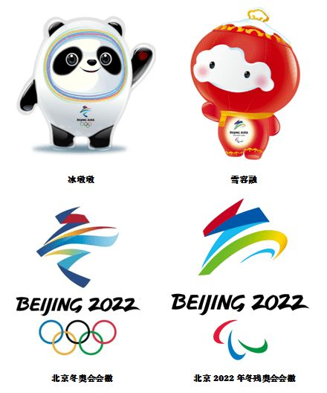
案例：奥林匹克标志的许可
国际奥委会享有对“奥林匹克财产”的所有权利
《奥林匹克宪章》第一章第7条提出了奥林匹克财产的概念。国际奥委会是奥林匹克财产所有权利的唯一拥有者，无论是现存的还是将来产生的任何形式。奥林匹克财产的范围非常广泛，具体到奥林匹克标识主要包括：奥林匹克五环图案标志、名称、徽记、旗帜、格言、会歌、火焰火炬等。
主办城市、主办国奥委会、奥申委及奥组委享有的权利
主办国奥委会、主办国奥申委及主办国奥组委在获得国际奥委会的授权后可设计标志、徽记、吉祥物、“年份+城市”标志、火炬、会歌、口号等。根据《奥林匹克宪章》和《主办城市合同》的规定：“国际奥委会是奥林匹克财产的唯一拥有者，即使这些财产现在不是国际奥委会的，以后也要转让给它。”因此，上述标志涉及的所有权利应在该届奥运会举办当年的12月31日以后无条件地转让给国际奥委会。否构成复制问题上的判断却完全不同。
在奥运会筹备、举办过程中会产生大量涉及奥林匹克标志的文学、艺术作品。根据《奥林匹克宪章》和《主办城市合同》，主办城市、主办国奥委会和奥组委应保证奥运会过程中产生的所有作品均可以国际奥委会的名义进行版权保护登记。历届奥运会举办前，主办城市、主办国奥委会和奥组委均会对相关奥运会徽记、标志、吉祥物等作品进行版权登记。未经许可擅自使用上述标志将构成侵犯奥林匹克标志著作权。

Slide 106
3.10 著作权的保护期
著作权的保护期，是指著作权人对作品享有专有权的有效期限,即国家确认文学、艺术等作品的著作权，并依法予以保护的法定期限。
人身权的保护期
作者的署名权、修改权、保护作品完整权的保护期不受限制。
自然人财产权的保护期限
公民的作品，其发表权、法律规定的有关财产权利的保护期为作者终生及其死后50年，截止于作者死亡后第50年的12月3l日。
如果是合作作品，截止于最后死亡的作者死亡后第50年的12月31日。
法人或其他组织的作品的财产权保护期限
著作权(署名权除外)由法人或其他组织享有的职务作品，其发表权、相关财产权利的保护期为50年，截止于作品首次发表后第50年的12月31月，但作品自创作完成后50年内未发表的，本法不再保护。

Slide 107
3.10 著作权的保护期
影视、摄影作品保护期限
电影作品和以类似摄制电影的方法创作的作品、摄影作品之发表权、相关财产权利的保护期为50年．截止于作品首次发表后第50年的12月31月，但作品自创作完成后50年内未发表的，本法不再保护。
依《著作权法实施条例》的规定，作者身份不明作品的著作财产权的保护期截止于作品首次发表后第50年的12月31日。作者身份一旦确定，便适用《著作权法》的规定。
计算机软件保护期限
自然人的软件著作权，保护期为自然人终生及其死亡后50年，截止于自然人死亡后第50年的12月31日；软件是合作开发的，截止于最后死亡的自然人死亡后第50年的12月31日。
著作权的终止
即著作权的丧失，一般是指著作财产权的终止。
著作权终止最直接的法律后果是作品由“专有领域“进入“公有领域”，成为全社会公有的财富，任何人都可以自由使用，而不必经著作权人的同意和支付报酬。 但这并不是绝对自由的。

Slide 108
商标法律制度
4
商标法和商标法律制度
中国的商标法律体系
商标的概念
商标的作用和特征
商标的分类
商标权
商标注册原则
商标的保护

Slide 109
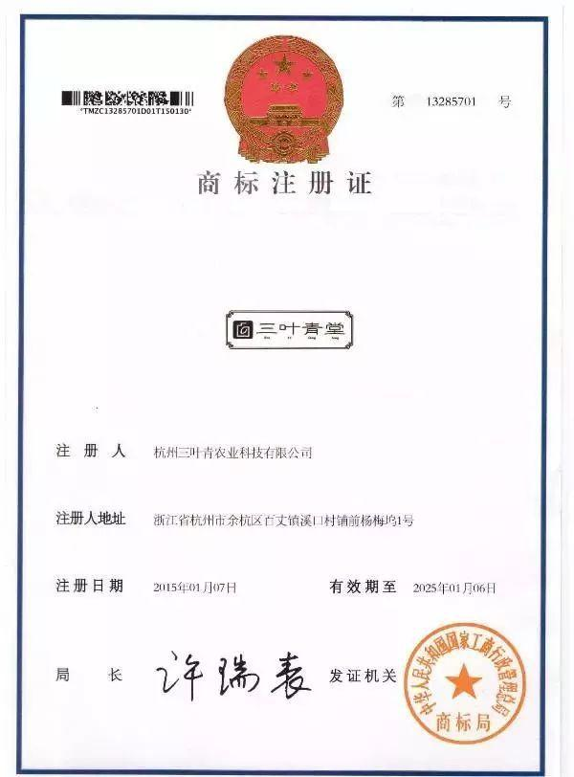

商标与商标注册证

Slide 110
4.1 商标法和商标法律制度
商标法
概念：商标法是指调整因商标的确权、使用、管理及保护而产生的各种社会关系的法律规范的总称。
我国现行的商标法于1983年3月1日实施，遵循保护商标专用权的原则，任何商品和服务的提供者都可以自愿提出商标注册。商标法的颁布和实施，是我国商标工作法制化的重要标志。。
商标法具有财产法的特征，兼具实体法和程序法的特点。
保护商标专用权原则
这是贯穿商标法始终的核心内容，保护商标专用权是商标法的直接目的，只有确定并承认商标专用权，商品流通秩序才会稳定，消费者利益才会有保障。
注册原则
商标专用权通过注册取得。无论该商标是否实际使用，只要申请人在商标主管机构注册后，就享有商标所有权。
审查原则
一个商标注册申请能否准予注册，我国适用审查原则。即：商标局受理商标注册申请后，依照法定形式审查该商标是否符合注册条件。符合注册条件的予以公告，自公告之日起3个月内，任何人均可提出异议。无异议或经裁定异议不成立，予以核准注册。

Slide 111
4.1 商标法和商标法律制度
法律
中华人民共和国商标法
1982年通过；1993年第一次修改；2001年第二次修改；2013年第三次修改；2019年第四次修改。
法规
商标法实施条例
2002年通过，2014年修改

Slide 112
4.1 商标法和商标法律制度
部门规章
商标评审规则
1995年公布，2002年，2005年，2014年修改
驰名商标认定和保护规定
2003年公布，2014年修改
集体商标、证明商标注册和管理办法
2003年公布
商标代理管理办法（废止）
2009年公布
国家工商行政管理总局驰名商标认定工作制度（废止）
2014年公布
注册商标专用权质押登记程序规定
2020年公布

Slide 113
4.1 商标法和商标法律制度
司法解释
最高人民法院关于审理商标案件有关管辖和法律适用范围问题的解释
法释〔2020〕19号，2001年通过，2020年修正
最高人民法院关于审理商标民事纠纷案件适用法律若干问题的解释
法释〔2020〕19号，2002年通过，2020年修正
最高人民法院关于审理注册商标、企业名称与在先权利冲突的民事纠纷案件若干问题的规定
法释〔2020〕19号，2008年通过，2020年修正
最高人民法院关于审理商标授权确权行政案件若干问题的规定
法释〔2020〕19号，2017年通过，2020年修正
最高人民法院关于商标法修改决定施行后商标案件管辖和法律适用问题的解释
法释〔2020〕19号，2014年通过，2020年修正

Slide 114
4.1 商标法和商标法律制度
国际条约
《保护工业产权巴黎公约》
《马德里协定》
《商标注册条约》
《尼斯协定》
《维也纳协定》

Slide 115
4.1 商标法和商标法律制度
商标法的修订
2013年对《商标法》第三次修正
（1）允许一标多类申请，即一件商标申请可以指定多个商品类别；
（2）扩大商标注册范围，增加了“声音等”标志可以注册的规定；
（3）增加关于商标审查时限的规定；
（4）将商标续展期调整为期满前12个月；
（5）调整异议程序，并规定异议裁定不成立的，被异议商标予以注册；异议人不服的，需向商标评审委员会请求宣告该注册商标无效；
（6）明确将诚实信用作为一项总的原则引入商标法；
（7）强化商标使用义务，规定三年内未实际使用过的注册商标原则上不给予赔偿；
（8）规定未注册商标在原使用范围内继续使用的权利和条件；
（9）对商标侵权的构成要件进行了调整， 区分商品商标均相同与近似类似的情况，同时引入混淆要件，并增加“帮助侵权”的规定；
（10）明确商标与企业名称冲突的法律适用，“将他人注册商标、未注册的驰名商标作为企业名称中的字号使用，误导公众，构成不正当竞争行为的，依照《中华人民共和国反不正当竞争法》处理；
（11）细化对商标违法行为进行行政处罚的规定和民事赔偿，将法定赔偿提高到300万以下；
（12）规范商标代理活动。
（13）本法所称商标的使用，是指将商标用于商品、商品包装或者容器以及商品交易文书上，或者将商标用于广告宣传、展览以及其他商业活动中，用于识别商品来源的行为。

Slide 116
4.1 商标法和商标法律制度
商标法的修订
2019年对《商标法》第四次修正
一、打击恶意商标囤积行为。
将第四条第一款修改为：“自然人、法人或者其他组织在生产经营活动中，对其商品或者服务需要取得商标专用权的，应当向商标局申请商标注册。不以使用为目的的恶意商标注册申请，应当予以驳回。”
第十九条第三款修改为：“商标代理机构知道或者应当知道委托人申请注册的商标属于本法第四条、第十五条和第三十二条规定情形的，不得接受其委托。”
二、提高假冒注册商标的惩罚力度。
将第六十三条第一款中的“一倍以上三倍以下”修改为“一倍以上五倍以下”；第三款中的“三百万元以下”修改为“五百万元以下”；增加两款分别作为第四款、第五款：“人民法院审理商标纠纷案件，应权利人请求，对属于假冒注册商标的商品，除特殊情况外，责令销毁；对主要用于制造假冒注册商标的商品的材料、工具，责令销毁，且不予补偿；或者在特殊情况下，责令禁止前述材料、工具进入商业渠道，且不予补偿。“假冒注册商标的商品不得在仅去除假冒注册商标后进入商业渠道。”
将第六十八条第一款第三项修改为：“（三）违反本法第四条、第十九条第三款和第四款规定的”；增加一款作为第四款：“对恶意申请商标注册的，根据情节给予警告、罚款等行政处罚；对恶意提起商标诉讼的，由人民法院依法给予处罚。”

Slide 117


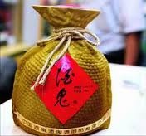

4.2 商标的概念
根据世界知识产权组织的定义，商标是指将某种商品或服务，标明是某具体个人或企业所生产或提供的商品或服务的显著标志。
TRIPS认为：商标是任何能够将一个企业的商品或服务区别于另一个企业的商品或服务的符号或者符号组合。
商标是指商品生产者、经营者为使自己生产、经营的商品或服务区别于其他生产经营者的商品或服务，而使用于商品表面、广告宣传上的，由文字、图形、字母、数字、三维标志和颜色组合，以及上述要素的组合所构成的具有显著特征的标识。
《商标法》第8条： 任何能够将自然人、法人或者其他组织的商品与他人的商品区别开的标志，包括文字、图形、字母、数字、三维标志、颜色组合和声音等，以及上述要素的组合，均可以作为商标申请注册。

Slide 118
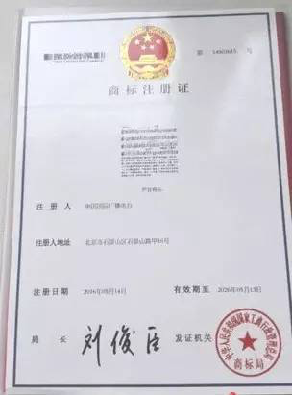
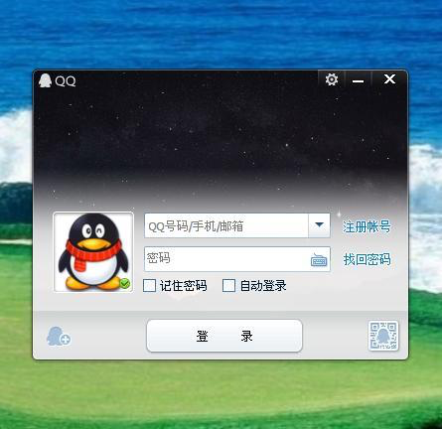
案例：声音商标
用过QQ的人都会对“嘀嘀嘀嘀嘀嘀”的提示音有印象。腾讯计划将“嘀嘀嘀嘀嘀嘀”注册为商标，但是国家工商总局商标评审委员会不予注册，认为这个声音“较为简单”，缺乏商标应有的“显著特征”。腾讯公司不服，起诉商评委。2016年12月6日，北京知识产权法院开庭审理了QQ声音商标案，这也是我国第一起声音商标行政驳回案件。
2016年5月14日，中国国际广播电台申请注册的“中国国际广播电台广播节目开始曲”商标注册申请注册公告完成正式发证，成为我国首例注册成功的声音商标。该声音标识作为中国国际广播电台广播节目的开始曲于1998年7月1日正式启用，全长40秒。

Slide 119
4.3 商标的作用
识别商品来源
区别同种或类似商品（服务）的不同提供者
传递同种或类似商品（服务）的区别性特征
传递所标识的商品（服务）的一致性品质
显示商誉
美国1928年第二巡回上诉法院Yale Electric Corp. v. Rovertson案：“权利人的标识就是他的印章。商品带有他的标识，他就得承担保责任，无论好坏。如果他人使用它，就是借用所有人的声誉，但是其商品的质量却不在权利人的控制范围之内。这就是一种损害，即便借用人没有玷污这一标识，权利人的销售也没有因此而减少，因为商誉如同人脸，是其创造者和拥有者的符号，他人用它只能充当伪装的面具。
启示消费
认牌购物：节约交易成本
促进竞争（商标制度）

Slide 120
4.4 商标的特征
具有从属于商品的属性。
具有显著性。
商标是商家在自己商品上的专用标识，目的是为了与他人的商品相区别，这就要求商标必须由显著特征，能够起到识别作用。
具有排他性。
商标关乎企业名声、信誉和评价，不允许出现混淆和误认，不允许别人仿冒和搭便车，一个企业拥有的商标未经许可他人不得使用。
具有财产性。
一个具有良好信誉的商标属于无形资产。

Slide 121
4.4 商标的特征
商标的构成要件：并非所有的标识都能作为商标注册使用，需要满足一定条件
显著性。
《商标法》第九条规定：“申请注册的商标，应当有显著特征，便于识别，并不得与他人在先取得的合法权利相冲突。”
显著性可以通过两种方式取得：固有显著性和通过使用获得显著性
非冲突性
标志的非冲突性是指申请注册的商标不得与他人在先取得的合法权利相冲突。在先权利，是指在申请商标注册之前的合法权利，其内容可能涉及其他知识产权或民法保护客体。
合法性
商标标识本身不属于法律规定明确禁止作为商标使用的标志。《商标法》第10条规定了8类不得作为商标使用的标志，比如国旗、国歌等。第11条规定了3类不得作为商标注册的标志，比如仅有本商品的通用名称。
非功能性

Slide 122
4.5 商标的分类
根据商标组成要素分类
文字商标；图形商标；记号商标；组合商标；立体商标；非形象商标（声音；气味等）
法律意义：音、形、意
根据商标组成要素分类
商品商标；服务商标
《商标法》第4条: 本法有关商品商标的规定，适用于服务商标。

Slide 123

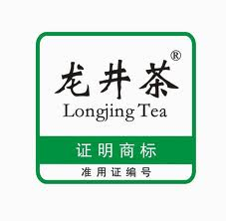

4.5 商标的分类
根据商标使用目的分类
联合商标
同种类似服务上的若干近似商标
同一主体才能注册，并合并转让
防御商标
防范性非类似商品上的相同近似商标（防止“淡化”）
《商标法》第49条，连续三年停止使用，可能被撤销
证明商标
由对某种商品或者服务具有监督能力的组织所控制，而由该组织以外的单位或者个人使用于其商品或者服务，用以证明该商品或者服务的原产地、原料、制造方法、质量或者其他特定品质的标志
集体商标
以团体、协会或者其他组织名义注册，供该组织成员在商事活动中使用，以表明使用者在该组织中的成员资格的标志

Slide 124
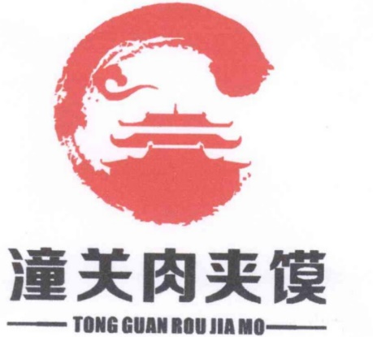
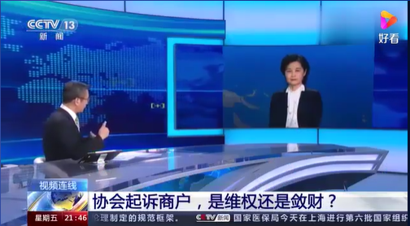
案例：“潼关肉夹馍”案
2016年6月， “潼关肉夹馍协会”成立并注册“潼关肉夹馍”的集 体商标，此后据媒体报道，全国有数百家商户被潼关肉夹馍协会起 诉，该协会表示，商户只有加入协会才能继续使用“潼关肉夹馍” 的商标，加入协会需要缴纳一定的费用。
2021你年11月26日国家知识产权局就上述纠纷答记者问时指出， “潼关肉夹馍”是作为集体商标注册的地理标志，其注册人 无权向潼关特定区域外的商户许可使用该地理标志集体商标 并收取加盟费。同时，也无权禁止潼关特定区域内的商家正 当使用该地理标志集体商标中的地名。
2021年12月12日，最高法接受采访表示有些商标包含地名， 这些地名往往具有独特商业价值。根据商标法的规定，即便取得注册商标专用权，权利人亦无权禁止他人正当使用注册商标中包含的地名。他人正当使用注册商标中包含的地名，权利人向人民法院提起相关诉讼的，人民法院依法不予支持。
在地理标志标示的地区范围内并符合地理标志使用条件的，即便不申请加入集体、协会或其他组织，亦可依法正当使用地理标志；不符合地理标志使用条件或超出地理标志标示的地区范围者则不能通过商标许可、加盟、入会等方式获得地理标志集体商标使用资格。相关组织作为商标注册人通过诉讼收取所谓“会员费”以及类似费用的，不符合商标法的规定，人民法院依法不予支持。

Slide 125
4.5 商标的分类
注册与否
注册商标与非注册商标
商标注册人享有商标专用权，受法律保护；非注册商标享受有限的法律保护。（《商标法》第13，15，31条）
驰名与否
驰名商标与普通商标
驰名商标特殊保护：反淡化保护（跨类保护《商标法》第13条)

Slide 126
4.5 商标的分类
相关定义
联合商标(Associated Mark) :是指某一个商标所有者，在相同的商品上注册几个近似的商标，或在同一类别的不同商品上注册几个相同或近似的商标，这些相互近似的商标称为联合商标。这些商标中首先注册的或者主要使用的为主商标，其余的则为联合商标。 因联合商标作用和功能的特殊性，其中的某个商标闲置不用，不致被国家商标主管机关撤销。由于联合商标相互近似的整体作用，它不得跨类分割使用或转让。“哇哈哈”
防御商标:是指较为知名的商标所有人在该注册商标核定使用的商品（服务）或类似商品（服务）以外的其他不同类别的商品或服务上注册的若干相同商标，为防止他人在这些类别的商品或服务上注册使用相同的商标。原商标为主商标，其余为防御商标。
证明商标：由对某种商品或服务具有检测和监督能力的组织所控制，而由其以外的人使用在商品或服务上，以证明商品或服务的产地、原料、制造方法、质量、精确度或其他特定品质的商标。
驰名商标：是指在特定区域为相关公众广为知晓并享有较高声誉的商标；相关公众包括与使用商标所标示的某类商品或者服务有关的消费者。 中国认定驰名商标应当考虑下列因素：（一）相关公众对该商标的知晓程度；（二）该商标使用的持续时间；（三）该商标的任何宣传工作的持续时间、程度和地理范围；（四）该商标作为驰名商标受保护的记录；（五）该商标驰名的其他因素。
著名商标:是指在省级辖区内市场上享有较高声誉、为相关公众熟知，并经省级工商行政管理部门认定的注册商标。

Slide 127
4.6 商标权
商标权
即商标专用权，是指商标权利人在自己的商品或服务商使用商标，并排除他人未经许可在类似的商品或服务上使用相同或近似标志的权利。是商标注册人对其注册商标所享有的专有权利。注册商标的专用权，以核准注册的商标和核定使用的商品为限。
主要介绍商标权的以下几项内容：1.商标权的取得；2.商标权的主要特征；3.商标权的转让、许可、质押；4.商标权的合理使用。

Slide 128
4.6 商标权
商标权的取得
是指根据什么原则和采取什么办法获得商标权。商标权的取得有两种形式，即原始取得和继受取得。
原始取得又称直接取得，即商标权的取得是最初的，是商标权的第一次产生。
继受取得又称传来取得，即商标所有人权利的取得基于他人既存的商标权，其权利的范围、内容等都以原有的权利为依据。

Slide 129
4.6 商标权
商标权的主要特征
（1）专有性。是指注册商标所有人对其注册商标享有专有使用权，其他任何单位及个人非经注册商标所有人的许可，不得使用该注册商标。
（2）时间性。是指商标权为一种有期限的权利，在有效期限内才受法律保护，超过有效期限，商标权即终止，不再受法律保护。
（3）地域性。商标权具有严格的地域性，这是由商标权的国内法性质所决定的。
（4）转让性。商标权作为一种产权，由商标注册人按一定条件可以实施产权转让或使用许可。

Slide 130
4.6 商标权
商标权的转让、许可、质押
商标权的转让
转让注册商标的，转让人和受让人应当签订转让协议，并共同向商标局提出申请。受让人应当保证使用该注册商标的商品质量。
转让注册商标的，商标注册人对其在同一种商品上注册的近似的商标，或者在类似商品上注册的相同或者近似的商标，应当一并转让。
对容易导致混淆或者有其他不良影响的转让，商标局不予核准，书面通知申请人并说明理由。
转让注册商标经核准后，予以公告。受让人自公告之日起享有商标专用权。

Slide 131
4.6 商标权
商标权的转让、许可、质押
商标权的许可
商标注册人可以通过签订商标使用许可合同，许可他人使用其注册商标。许可人应当监督被许可人使用其注册商标的商品质量。被许可人应当保证使用该注册商标的商品质量。
经许可使用他人注册商标的，必须在使用该注册商标的商品上标明被许可人的名称和商品产地。
许可他人使用其注册商标的，许可人应当将其商标使用许可报商标局备案，由商标局公告。商标使用许可未经备案不得对抗善意第三人。
商标权的质押
2009年，为了充分发挥商标权无形资产的价值，促进经济发展，国家工商行政管理总局制定了《注册商标专用权质权登记程序规定》。
明确指出，自然人、法人或者其他组织以其注册商标专用权出质的,出质人与质权人应当订立书面合同,并向商标局办理质权登记。
质权登记申请应由质权人和出质人共同提出。

Slide 132
4.6 商标权
商标权的合理使用
合理使用，是指在一定条件下非商标权人可以使用他人的商标，但不构成侵权。
注册商标中含有的本商品的通用名称、图形、型号，或者直接表示商品的质量、主要原料、功能、用途、重量、数量及其他特点，或者含有的地名，注册商标专用权人无权禁止他人正当使用。
三维标志注册商标中含有的商品自身的性质产生的形状、为获得技术效果而需有的商品形状或者使商品具有实质性价值的形状，注册商标专用权人无权禁止他人正当使用。
商标注册人申请商标注册前，他人已经在同一种商品或者类似商品上先于商标注册人使用与注册商标相同或者近似并有一定影响的商标的，注册商标专用权人无权禁止该使用人在原使用范围内继续使用该商标，但可以要求其附加适当区别标识

Slide 133
4.7 商标注册的原则
自愿注册原则
商标未经注册不受商标法保护但不影响商标标注商品的流通，是否注册商标由商标所有人自己决定。
例外：对于部分特殊商标，因其特殊性质，必须进行注册后才能流通。
《商标法》第6条 法律、行政法规规定必须使用注册商标的商品，必须申请商标注册，未经核准注册的，不得在市场销售。比如《烟草专卖法》对于烟草商品的商标有强制性规定。
分类注册和一表多类原则
商标注册申请人应当按规定的商品分类表填报使用商标的商品类别和商品名称，提出注册申请。
商标注册申请人可以通过一份申请就多个类别的商品申请注册同一商标。

Slide 134
4.7 商标注册的原则
申请在先原则
两个或者两个以上的商标注册申请人，在同一种商品或者类似商品上，以相同或者近似的商标申请注册的，初步审定并公告申请在先的商标；同一天申请的，初步审定并公告使用在先的商标，驳回其他人的申请，不予公告
优先权原则
国际优先权：商标注册申请人自其商标在外国第一次提出商标注册申请之日起六个月内，又在中国就相同商品以同一商标提出商标注册申请的，依照该外国同中国签订的协议或者共同参加的国际条约，或者按照相互承认优先权的原则，可以享有优先权。
展会优先权：商标在中国政府主办的或者承认的国际展览会展出的商品上首次使用的，自该商品展出之日起六个月内，该商标的注册申请人可以享有优先权。

Slide 135
4.8 商标权的保护
商标权的保护：保护商标专用权，是指以法律手段制止、制裁侵犯他人注册商标专用权的行为，以保护商标权人对其注册商标所享有的专有权利。保护商标专用权是《商标法》的立法宗旨之一，是《商标法》的核心所在。
为了避免其他人在同样或类似的商品上使用相同或近似的符号可能造成的混淆。法律才赋予在先使用人或注册人一种独占权。因此，传统的商标权本质上是一种先占权，这也是由商标的自然属性所决定的。
我国商标法规定，注册商标的有效期为10年。有效期限自该商标核准注册之日起计算。注册商标有效期满、需要继续使用的，应当在期满前12个月内申请续展注册，在此期间未能提出申请的，可给予6个月的宽展期。宽展期满仍未提出申请的，注销其注册商标。

Slide 136
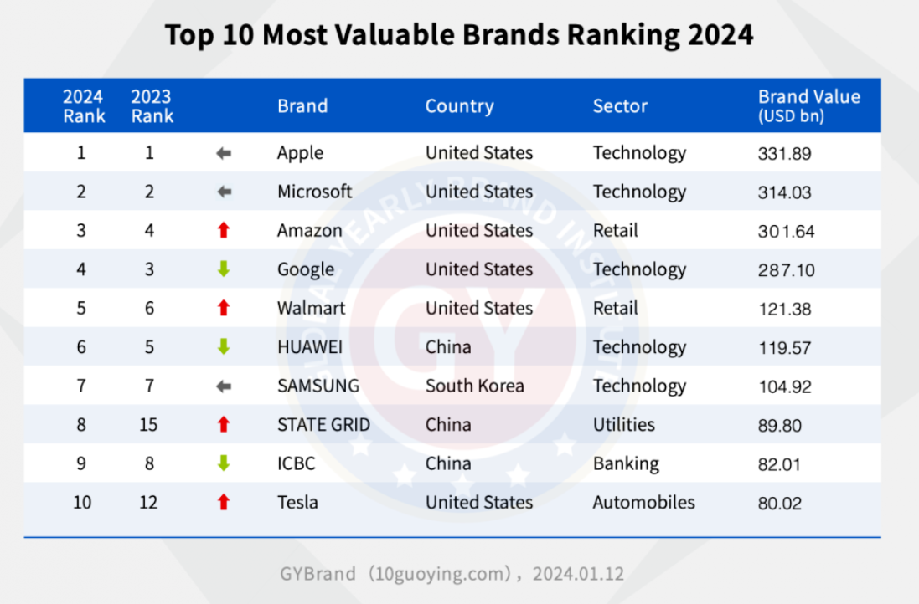
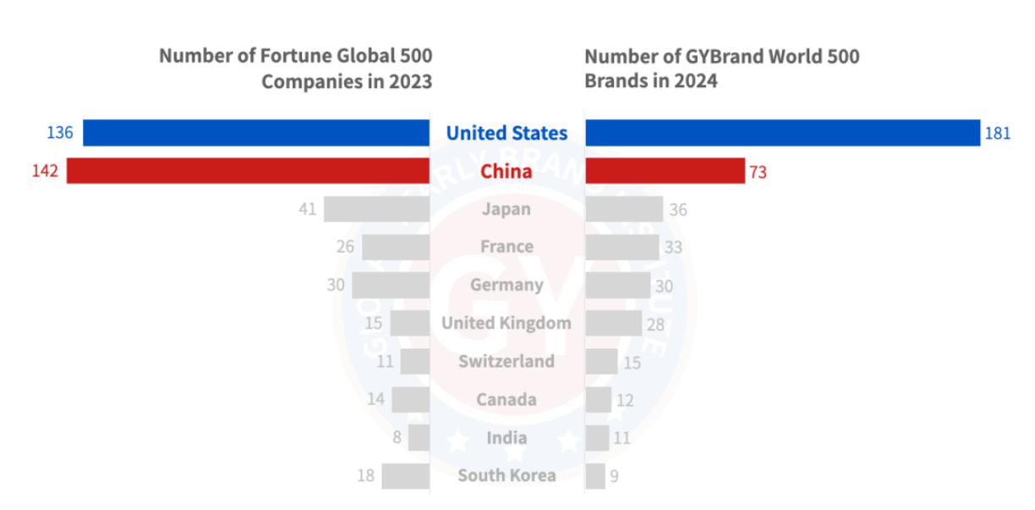
案例：2024年全球品牌价值500强榜单
世界品牌500强各国数量排名方面,美国有181个品牌入选，较去年较少5个，不过依然遥遥领先；
中国共有73个品牌入选，较去年增加3个，继续稳居第二；
日本(36个)、法国(34个)、德国(30个)、英国(26个)分列三至六名；
面临信用危机的瑞士(15个)和经济日渐衰退的意大利(11个)，入选数量均有所减少。
经济的高速增长推动了企业品牌价值的提升，印度(11个)入选的数量超过了韩国(9个)，首次进入前十。

Slide 137
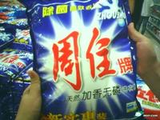
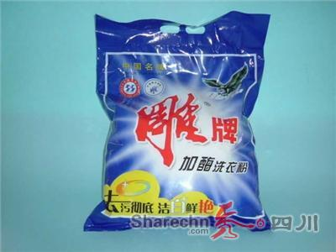
案例：混淆的案例--雕牌与周住牌

Slide 138
专有技术法律制度
5
专有技术的概念
专有技术的法律特征
专有技术的法律属性
专有技术的法律保护

Slide 139
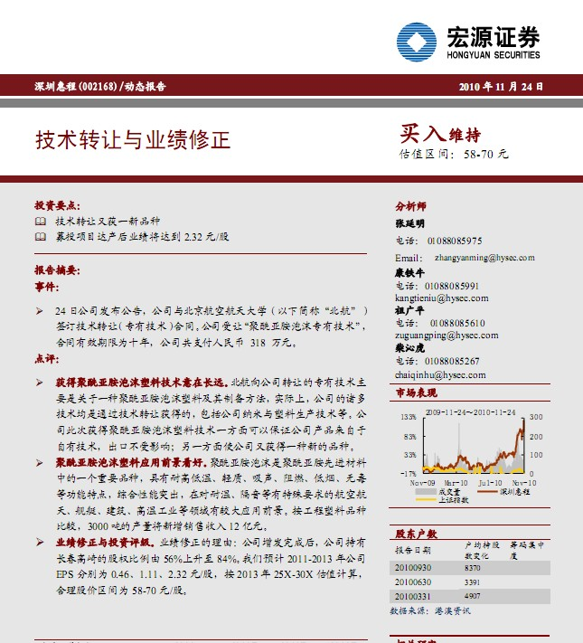
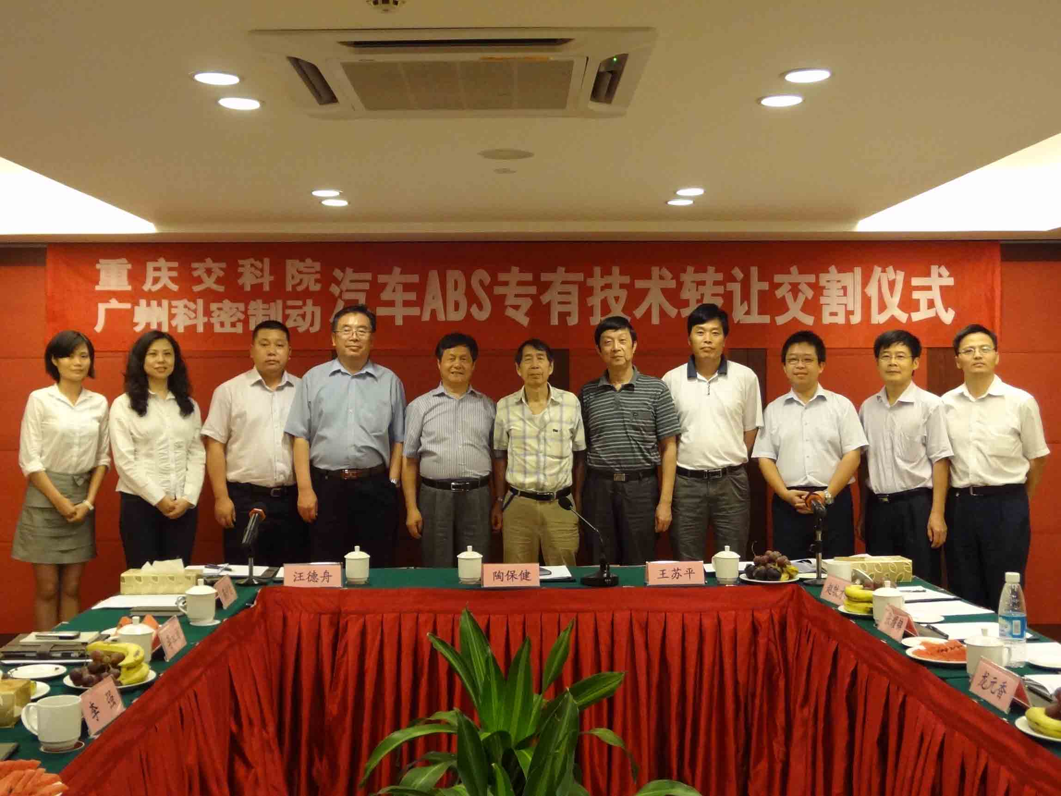

Slide 140
5.1专有技术的概念
专有技术（know-how），又称秘密技术或技术诀窍，是指从事生产、管理和财务等活动领域的一切符合法律规定条件的秘密知识、经验和技能，其中包括工艺流程、公式、配方、技术规范、管理和销售的技巧与经验等。
专有技术指先进、实用但未申请专利的技术秘密，包括设计图纸、配方、数据公式，以及技术人员的经验和知识等。不属知识产权，不受法律保护。世界知识产权组织国家局在1964年制订的《发展中国家发明样板法》中曾给出如下定义：“所谓专有技术是指有关制造工艺，以及产业技术的使用及知识”。总之，专有技术是一种秘密的技术知识、经验和技巧的总和。

Slide 141
5.1专有技术的概念
法律术语中专有技术
从法律角度讲，专有技术没有经过法律的认可，不是法定权利。但是，专有技术持有人对这种技术拥有所有权，这种所有权是一种非法定权利，仅为技术持有者所独有。即专有技术虽然得不到专利法、商标法的保护，但它应当得到财产法的保护，作为一种财产，专有技术也可以以许可合同的方式进行转让.
在法律意义上，专有技术必须具备三个条件：
(1)其整体或其确切结构和内容组合是秘密的、非通常从事该信息领域工作的人们所普遍了解或容易获得的。
(2)是秘密的，因而具有商业价值。
(3)其合法拥有者已按照实际情况采取了合理措施对其予以保密。

Slide 142
5.2 专有技术的法律特征
专有技术是技术的一种, 除具有一般技术所具有的共性外，它还具有自己的特性，它区别于一般技术的特征主要表现在以下几个方面：
1.专有技术的非专利性
专有技术是未取得工业产权的人类智力成果，是人们在生产、经营实践中所获得的认识和经验的总和。由于某些原因，此项技术没有获得专利权，不具有专利所具有的独占性，是一种非专利技术。
2.专有技术的秘密性
秘密性是专有技术的基本特征，也是其存在和获得法律保护的前提和关键。专有技术的秘密性是指该技术仅为持有人以及相关的少数人掌握，不为公众所知，持有人对其采取了相应的保密措施，经过正常的合法渠道他人无法获悉。

Slide 143
5.2 专有技术的法律特征
3.专有技术的实用性
所谓实用性是指该技术具备一定的技术价值，能够直接应用于生产、经营和管理实践，为当事人带来预期的经济效益。市场经济是以经济效益为最终目的，当事人之间进行技术贸易的最终目的是获得一定利益，如果一项技术不能获利，当事人之间就没有交易的前提，持有人也没有必要对其采取保密措施。
4.专有技术的可传授性和可转让性
可传授性是指专有技术可以被同等专业人员所掌握，他们应用专有技术可以获得与持有人相同的经济效益。对于持有人所特有的功能不能为他人所掌握则不属于专有技术。专有技术只有具有可传授性才能成为技术贸易的标的。
5.专有技术的动态性
专有技术作为技术的一种，不是静止不变的。研究人员在技术的应用过程中，不断对其进行改进、更新, 特别是在当今技术爆炸时代，技术更新更加频繁。专有技术和其它技术一样要求其不断更新以适应不断发展的实践需要，这样也可以保证专有技术的新颖性，提高其经济价值。

Slide 144
5.3 专有技术的法律属性
对于专有技术的法律属性归属问题，各国立法各不相同。
英美法系国家的法律、判例以及法学理论一般都倾向于承认专有技术权是一项财产权，具有所有权的属性。
大陆法系国家则认为专有技术权人没有任何法定的权利，它不能作为一种法定权利来保护，只能作为一种资产。专有技术是一种无形资产，又是一种特殊的物权，它不同于一般所有权的物权，也不同于知识产权。
专有技术权与所有权的区别：
二者产生的依据不同；
二者的客体不同；
权利存在的形态不同。

Slide 145
5.3 专有技术的法律属性
专有技术权与知识产权的区别：
权利的来源不同；
权利客体状态不同；
保护期限和区域不同；
权利保护不同。
由此可见，专有技术权不同于所有权和知识产权，不能用调整这两种权利的法律来对其进行调整和保护。专有技术权是一种无形财产权，归属于物权，应该由专门法律予以调整和保护。

Slide 146
5.4 专有技术的法律保护
随着专有技术转让许可在国际技术贸易中所占的比例不断增加，专有技术侵权行为不断发生，成为技术贸易的一大障碍，专有技术作为一种以保密为前提条件的事实上的占有的自然专有权，对权利人权利侵害的行为主要表现在两个方面:一个方面是以非法手段获取他人的专有技术，另一个方面是非法披露他人的专有技术。针对不同的侵权行为，应该采取不同的措施予以防范和制止。
国内保护：我国没有制定保护专有技术的专门法律，只能援引有关法律对其进行保护，如合同法、侵权行为法、反不正当竞争法和刑法等。

Slide 147
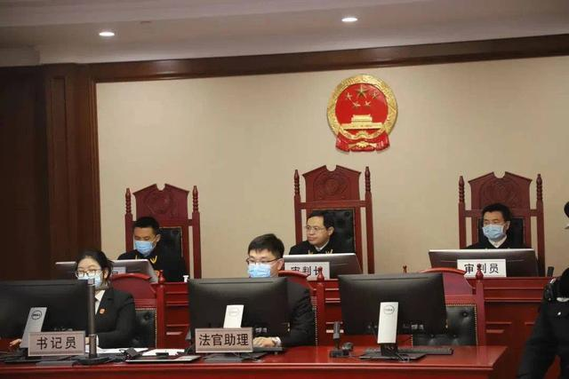
案例：盗用香兰素技术被判赔1.59亿元
嘉兴中华化工公司、上海欣晨公司认为王龙集团公司、王龙科技公司、喜孚狮王龙公司、傅某某、王某某未经许可使用其香兰素生产工艺，侵害其技术秘密，故诉至浙江高院，请求判令停止侵权，赔偿经济损失及合理开支5.02亿元。浙江高院认定侵权成立，判令停止侵权、赔偿经济损失300万元及维权合理开支50万元。
二审中，嘉兴中华化工公司、上海欣晨公司上诉请求的赔偿额降至1.77亿元。2021年2月26日，最高人民法院知识产权法庭根据权利人提供的经济损失相关数据，综合考虑涉案技术秘密商业价值巨大、侵权规模大、侵权时间长、拒不执行生效行为保全裁定性质恶劣等因素，改判王龙集团公司、喜孚狮王龙公司、傅某某、王龙科技公司及其法定代表人王某某连带赔偿权利人经济损失1.59亿元。同时，法庭决定将本案涉嫌犯罪线索向公安机关移送。
嘉兴中华化工公司与上海欣晨公司共同研发了乙醛酸法生产香兰素工艺，并将之作为技术秘密保护。该工艺实施安全、易于操作、效果良好，相比传统工艺优越性显著，嘉兴中华化工公司基于这一工艺一跃成为全球最大的香兰素制造商，占据了香兰素全球市场约60%的份额。

Slide 148
集成电路布图设计法律制度
6
集成电路布图设计的概念
集成电路布图设计权的概念
集成电路布图设计权的内容
集成电路布图设计权的产生
集成电路布图设计权效力范围
集成电路布图设计权的限制
集成电路布图设计的法律保护

Slide 149
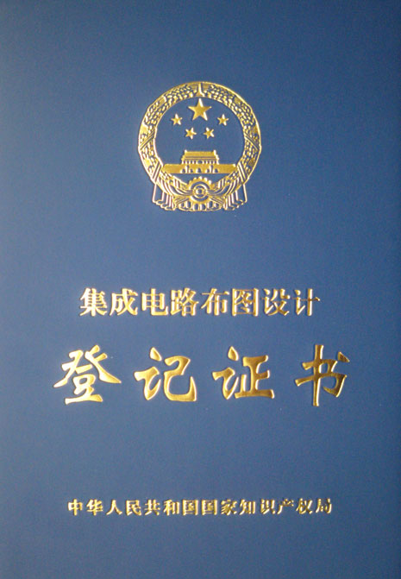
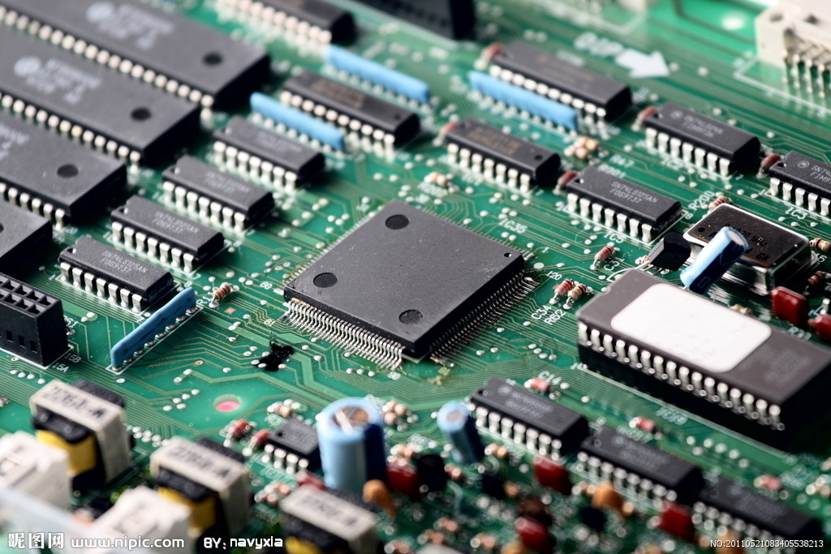

Slide 150
6.1 集成电路布图设计的概念
根据《集成电路布图设计保护条例》第2条：
（1） “集成电路”是指半导体集成电路，即以半导体材料为基片，将至少有一个是有源元件的两个以上元件和部分或者全部互连线路集成在基片之中或者基片之上，以执行某种电子功能的中间产品或者最终产品。
（2） “集成电路布图设计”是指集成电路中至少有一个是有源元件的两个以上元件和部分或者全部互连线路的三维配置，或者为制造集成电路而准备的上述三维配置。
根据上述定义，除了技术上的限定之外，集成电路可以是中间产品和最终产品，而布图设计可以是指集成电路中的三维配置，也可以是指为制造集成电路而准备的三维配置。也就是说，条例中所保护的布图设计，既包括独立于成品集成电路的图形本身（无论在什么载体上），也包括包含或者说实现了所述图形的集成电路。

Slide 151
6.2 集成电路布图设计权的概念
集成电路布图设计权（Layout Design Right），简称布图设计权，又称布图设计专有权， 是布图设计的创作人或者其他权利人依据有关法律规定对符合一定手续和条件的布图设计所享有的权利。
集成电路布图设计专有权既不同于版权，又不同于专利，同时其保护制度既具有著作权制度的特征，又具有工业产权特别是专利制度的特征。具体表现在：
（1） 受保护的布图设计应具有独创性，不是公认的常规设计。这与专利相类似，体现了集成电路布图设计的技术特性。
（2） 对自己独立创作的与他人相同的布图设计进行复制或者将其投入商业利用的，不需要经布图设计权利人许可，也不需要支付报酬。这又与著作权制度相同而与专利制度不同，体现了集成电路布图设计与非技术性的作品的相通之处。
（3） 布图设计专有权的保护期的起算日有两个，以较前日期为准，即登记申请日或者首次投入商业利用之日，这分别类似于专利的申请日和作品的发表日。
（4） 布图设计专有权不保护处理过程、操作方法，不延及思想、数学概念等，这分别体现了其与专利的不同和相同之处。
（5） 布图设计专有权不包括任何精神权利，这与著作权和专利权均有不同。当然，布图设计专有权不影响权利人根据其他法律而对布图设计所享有的权利，例如专利权。

Slide 152
6.3 集成电路布图设计权的内容
复制权
根据《条例》第7条，集成电路布图设计专有权的内容之一为复制权，即对受保护的布图设计或者其中任何具有独创性的部分进行复制的权利。他人未经布图设计权利人的许可不得进行所述复制。
商业利用权
商业利用权是指将受保护的布图设计、含有受保护的布图设计的集成电路或含有该集成电路的物品投入商业利用的权利。他人未经布图设计权利人的许可不得进行所述商业利用。按照《条例》第2条，商业利用是指为商业目的进口、销售或者以其他方式提供受保护的布图设计、含有该布图设计的集成电路或者含有该集成电路的物品的行为

Slide 153
6.3 集成电路布图设计权产生的条件
实质要件——即申请保护的布图设计必须具有原创性
1.指该布图设计必须是创作人自己智力劳动的成果，而非简单复制他人的布图设计
2.指该布图设计应具备一定的先进性，即它在创作完成时不能是当时集成电路产业中常用的，显而易见的或为人所熟知的。
由于布图设计既具有图形作品的外在特征，又兼备工业产权保护对象的技术功能，实质条件应当既不同于专利法所规定的新颖性、创造性和实用性条件，也不能完全照搬著作权法中纯粹的独创性要求，一个恰当的方式是采取折中方案，即在著作权法独创性原则的基础上，辅之以一定的创造高度要求。
形式要件
1.受保护的布图设计必须办理登记手续；
2.该布图设计必须投入商业实施；
3.受保护的布图设计必须固化到集成电路芯片中。

Slide 154
6.4 集成电路布图设计权的效力范围
集成电路布图设计权利效力范围是该领域最具争议的话题之一，其争议点在于授予布图设计权利人的布图设计权是否应当延伸至集成电路产品本身。
有学者根据保护的程度将保护分为三个层次
第一层次：仅保护布图设计；
第二层次：同时保护布图设计和含有受保护的布图设计的集成电路；
第三层次：不仅保护布图设计和含有受保护的布图设计的集成电路，还保护含有前述集成电路的产品。

Slide 155
6.5 集成电路布图设计的限制
任何权利的保护都不是绝对的，法律对集成电路布图设计权的保护也是一样，要在保护知识产权和促进科学技术进步之间寻求一种平衡，就得对该权利作一定的限制。
在中国主要有五种限制。
合理使用
合理使用即非商业目的的使用和研究性的利用。《条例》第23条具体规定了下述情况不需许可也不需支付报酬：
（a） 为个人目的或者单纯为评价、分析、研究、教学等目的而复制受保护的布图设计。（b） 在依据前项评价、分析受保护的布图设计的基础上，创作出具有独创性的布图设计。
在上述过程中，允许合理的反向工程。反向工程是现代集成电路工业发展的主要手段之一。但是反向工程也具有一定的特殊性，因为在复制他人布图设计时也可能会用到反向工程的技术。以科学研究为目的的反向工程是合法的，而单纯为获取、复制和商业性地利用他人布图设计而进行的反向工程则是非法的。
事实上不难发现，这种非商业性行为的例外与版权法中的合理使用制度非常相似。

Slide 156
6.5 集成电路布图设计的限制
善意使用
根据《条例》第23条，在获得含有受保护的布图设计的集成电路或者含有该集成电路的物品时，不知道也没有合理理由应当知道其中含有非法复制的布图设计，而将其投入商业利用的，不视为侵权。但是，在行为人得到明确通知的情况下，如果继续将现有的存货或者此前的订货投入商业利用，则应当向布图设计权利人支付合理的报酬。
权利用尽
根据《条例》第24条，受保护的布图设计、含有该布图设计的集成电路或者含有该集成电路的物品，由布图设计权利人或者经其许可投放市场后，他人再次商业利用的，可以不经布图设计权利人许可，不向其支付报酬。
独立创作人有权使用
根据《条例》第23条对自己独立创作的与他人相同的布图设计进行复制或者将其投入商业利用的，不需要经布图设计权利人许可，也不需要支付报酬。这与著作权制度相同而与专利制度不同。

Slide 157
6.5 集成电路布图设计的限制
非自愿许可
自愿许可的适用条件根据《条例》第25条规定，在以下三种情况下，国家知识产权局可以给予使用其布图设计的非自愿许可：
（1）在国家出现紧急状态或者非常情况时；
（2）为了公共利益的目的；
（3） 经人民法院、不正当竞争行为监督检查部门依法认定布图设计权利人有不正当竞争行为而需要给予补救时。
由于非自愿许可会严重影响权利人的权利，为了避免滥用非自愿许可，《条例》对非自愿许可也进行了限制。
（1） 非自愿许可仅限于为公共目的的非商业性使用，或者对不正当竞争行为的补救。
（2） 取得非自愿许可的自然人、法人或者其他组织不享有独占使用权，也不能许可他人使用。
（3） 取得非自愿许可的自然人，法人或其他组织应向布图设计权利人支付合理的报酬，其数额由双方协商；双方不能达成协议的，由国家知识产权局裁决。

Slide 158
6.6 集成电路布图设计的法律保护
集成电路布图设计是布图设计所有人享有的一项重要知识产权。目前，世界各国对于集成电路布图设计的保护通常有以下几种模式：专利法保护、版权法保护、商标法保护以及专门立法保护。
从近几年的研究看，学者普遍认为，集成电路布图设计是一种特殊的知识产权客体，很难在传统的知识产权法律保护体系中得到完善的保护。布图设计不具有独立的产品功能、实质审查很难进行、芯片技术的生命周期短于申请专利的时间等特点，用专利法保护集成电路的布图设计不能与时俱进。正如有学者指出的那样，用著作权保护也存在保护客体、内容的限制、保护的前提过低、保护的期限过长等限制，所以也不宜用著作权保护集成电路布图设计。另外，用商标法来保护也存在着种种局限。因此，如大部分学者已经达成的共识那样，针对集成电路布图设计这一特殊的知识产权客体，传统的知识产权保护都存在着不同程度的局限性，因此，对其进行专门立法保护是必要的。我国采取的专门立法保护。

Slide 159
6.6 集成电路布图设计的法律保护
1989年5月26日世界知识产权组织（WIPO）在华盛顿缔结的《关于集成电路的知识产权条约》（即《华盛顿条约》）
是集成电路知识产权领域中第一个国际公约。
中国政府代表于1990年5月1日签署该条约，但该条约至今尚未生效。1994年《关贸总协定缔结的知识产权协定》对集成电路布图设计知识产权提出了更高水平的保护，并援引了《华盛顿条约》的一些实体规定，使集成电路布图设计保护国际进程大大加快。
2001年3月28日，国务院常务会议审议通过了《集成电路布图设计保护条例》，自2001年10月1日起施行
以行政法规单独立法的形式确认了对集成电路布图设计专有权的保护。
这是我国第一次在“集成电路布图设计”方面立法，这次立法以法律的形式对集成电路布图设计给予了保护。从条例的文字规定来看，中国的集成电路布图设计的保护水平已经完全达到了TRIPS协定的要求。
2001年9月18日，国家知识产权局颁布了《集成电路布图设计保护条例实施细则》，也自2001年10月1日起施行。
2001年11月16日，最高院发布《最高人民法院关于开展涉及集成电路布图设计案件审判工作的通知》，对集成电路布图设计专有权进行司法保护。

Slide 160
6.7 我国的集成电路布图设计法律制度
我国于2001年3月28日经国务院第36次常务会议通过了《集成电路布图设计保护条例》，《条例》包括附则在内共六章四十三条。这是我国第一次在“集成电路布图设计”方面立法，这次立法以法律的形式对集成电路布图设计给予了保护。
客观的说，该《条例》能立足自身的实际情况，从借鉴美国、欧盟等国家、地区的先进立法入手，在立法中充分协调了立法的先进性和适当性，这在中国现行各知识产权部门法中极为少见。但随着集成电路产业的发展，许多新的法律问题不断涌现，有必要不断调整完善建立一套相对完整的知识产权保护体系，才能与时俱进。
国内第一例相关诉讼是华润矽威科技诉源之峰科技
该案为国内首例审结的集成电路布图专有权案例，为如何保护中国企业的集成电路布图设计树立了良好典范。

Slide 161
植物新品种法律制度
7
植物新品种的概念
植物新品种的国际保护
中国的植物新品种法律制度

Slide 162
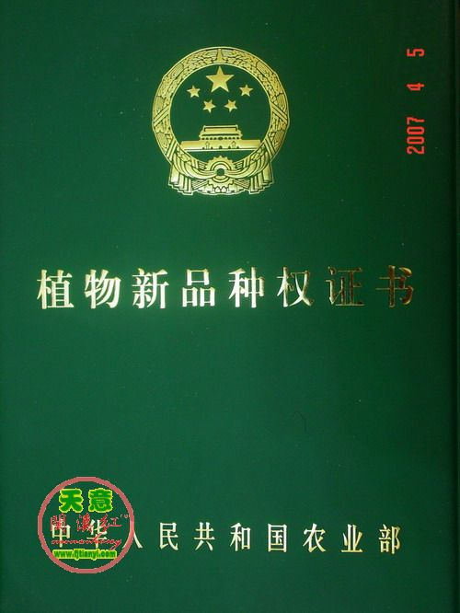


Slide 163
7.1 植物新品种的概念
植物新品种的概念
植物新品种是指“经过人工培育的或者对发现的野生植物加以开发，具备新颖性、特异性、一致性和稳定性并有适当名称的植物品种
植物新品种权的概念
植物新品种权又称为植物育种者权利，是农业领域的一项重要知识产权，属于工业产权的一种类型。是指完成育种的单位或个人对其授权的品种依法享有的排他使用权。具体而言，其包括：独占权、许可权、使用权、销售权、转让权。
品种权是植物新品种保护的核心
根据中国《植物新品种保护条例》的规定，植物新品种权是指“国家依法授予完成植物新品种育种的单位和个人对其完成的育种所享有的一种独占权”。

Slide 164
7.1 植物新品种的概念
植物新品种获得法律保护条件
（1）人类的技术方案介入到植物新品种的生长过程中。
（2）该品种应具有新颖性、特异性、一致性、稳定性和适当的名称。
中国植物新品种分为农业和林业两部分，分别由农业部和国家林业局负责相应品种权的申请、审查等工作。
对植物育种人权利的保护，保护的对象不是植物品种本身，而是植物育种者应当享有的权利。

Slide 165
7.2 植物新品种的的国际保护
《国际植物新品种保护公约》（UPOV 公约）是为植物新品种提供具体保护的唯一的国际公约。
1957年，法国邀请德国、荷兰、奥地利等12个国家和保护知识产权联合国际局、联合国粮业组织、欧洲经济合作组织，召开了第一次植物新品种保护外交大会，拟定《植物新品种保护公约》（简称UPOV 公约）。
1961年在法国巴黎召开了第二次外交大会通过了该公约，签署国家有法国、比利时、联邦德国、意大利、荷兰。该公约于1968 年正式生效，此后又经过了1972年、1978年和1991年三次修改，目前生效的有1978年和1991年两个文。
1961年该公约的通过，标志着植物新品种保护法律制度与专利制度并存且自成体系。该公约的第2条禁止双重保护，成员国可以选择对植物种植者提供特殊保护或给予专利保护，但两者不得并用。事实上，多数成员国均选择给予植物品种权保护。
1991年，UPOV进行第三次修正，将育种者的权利扩大到禁止侵权品种进出口，对育种者的权利的限制性规定更为具体，并扩大了保护范围，延长了保护期限，同时保护方式也更加多样化，放弃了1978年 UPOV禁止双重保护的立场。。
鉴于中国农业发展水平和知识产权保护程度，中国于1991年加入了1978 年文本，成为国际植物新品种保护联盟的第39个成员国。

Slide 166
7.2 植物新品种的的国际保护
TRIPs协议
TRIPs第27条规定：给予植物新品种以专利制度或者有效的专门制度，或者以任何组合制度的保护。由此可见，TRIPs协议许可成员国将植物品种排除在专利保护的范围之外，而且对植物新品种的概念也没做具体的界定。
美国
美国是世界上最早给予植物新品种以知识产权保护的国家之一，而且保护的形式、范围均较为完备。1930年，美国植物专利法宣布对无性繁殖的植物加以专利保护，该法的旨意在于强调“人工培育产生的植物发现是独特的、孤立的，大自然既不能重复、也不能在无人帮助下产生”。
1970年，美国又颁布了《植物品种法》，对植物新品种都可授予由农业部长签发的植物品种保护证书，从而对植物品种实行双重保护。自此，美国对植物品种提供三种法定保护，即实用专利、植物专利和植物品种证书，形成比较完备的保护体系。另外，植物品种还可适用商业秘密法予以保护。

Slide 167
7.3 中国的植物新品种法律保护
中国植物新品种保护的立法起步较晚。
1997年3月国务院发布了《植物新品种保护条例》，正式拉开了植物新品种保护制度建立的序幕。
1999年国家农业部发布了《植物新品种保护实施细则（农业部分）》，随后出台了《植物新品种复审委员会审理规定》、《农业植物新品种权侵权案件处理规定》等部门规章。
1999年林业部发布了《中华人民共和国植物新品种保护条例实施细则（林业部分）》
此外，国家颁布的《农业法》、《种子法》、 《农作物种质资源管理办法》也对植物新品种给予了保护。
与此同时，最高人民法院2000年颁布了《关于审理植物新品种纠纷案件若干问题的解释》。2007年颁布了《最高人民法院关于审理侵犯植物新品种权纠纷案件具体应用法律问题的若干规定》，于2020年修正，2021年颁布了《最高人民法院关于审理侵害植物新品种权纠纷案件具体应用法律问题的若干规定(二) 》。
至此，中国初步搭起了农业植物新品种法律保护制度的框架。

Slide 168
7.3 中国的植物新品种法律保护
中国植物新品种保护取得的成效
（1)农业植物新品种申请数量增势较快，保护名录不断扩大。相关法律法规的出台，使中国植物新品种的保护事业获得了长足的发展，品种权申请量增势迅猛，保护名录不断扩大。
(2)品种权审查、测试体系不断完善。为保证农业植物新品种保护工作的顺利开展，农业部组建了农业植物新品种保护办公室，负责农业植物新品种的受理、审查及其他有关事务；成立了农业部植物新品种复审委员会，负责审理驳回品种权申请的复审案件、品种权无效宣告案件和新品种更名案件；设立了农业植物新品种繁殖材料保藏中心，负责农业植物新品种繁殖材料的保藏作工。

Slide 169
7.3 中国的植物新品种法律保护
中国植物新品种保护的不足：中国植物新品种保护制度起步较晚，尽管植物品种权申请量在呈逐年增加的趋势，但与发达国家相比，有以下几点不足之处：
(1)申请植物新品种权保护的意识不足。
(2)植物新品种申请保护的品种构成不太合理，申请程序复杂，审查速度较慢。
(3)中国农业植物新品种保护管理体制不健全，行政执法能力不强。行政执法工作中存在农业、工商、公安等多头执法现象，由于各部门缺乏信息沟通和合作协商，造成品种保护与品种审定脱节。

Slide 170
7.3 中国的植物新品种法律保护
完善中国植物新品种制度的建议：
1.强化品种权保护意识，增强品种权保护观念。加强《植物新品种保护条例》、《种子法》等相关法律法规的宣传教育，增强公众对植物新品种保护制度的信赖，充分发挥植物新品种保护积极效应。农业行政主管部门加大查处假冒授权品种和处理品种权纠纷的法律依据和手段、方法，增强主动服务意识。
2.逐步扩大植物新品种保护范围，加强新品种保护和品种审定的结合与衔接。促进科学技术创新，加大对植物新品种的研发投入，逐步扩大植物新品种保护的范围，为越来越多的育种者提供保护空间，避免中国植物种质资源非法流失。在品种保护和品种审定衔接方面，要重点强化对农业行政管理人员的培训工作，借鉴国际做法，实行品种登记制度。

Slide 171
7.3 中国的植物新品种法律保护
完善中国植物新品种制度的建议：
3.不断完善管理制度和体系，加强品种权的行政执法工作。加快科技管理制度的改革，实现由科研计划和成果管理向以知识产权管理为导向的管理模式的转变。各级行政执法部门要加强沟通与协商，避免重复执法。加大行政执法力度，整顿种子市场秩序，提高行政执法人员素质，切实保护品种权人的合法权益。
4.完善植物新品种的法律法规。目前中国《专利法》只保护植物品种的生产方法而不保护植物品种，这是不符合时代要求的。通过无性繁殖，任何独特的和新颖的植物品种，包括培育的变种、异种、胚种和新发现的秧苗，均应取得专利。而有性繁殖方法培育的植物新品种我们可以在《植物新品种保护条例》中做出相应规定给予保护。同时，应尽快将《植物新品种保护条例》上升为《植物新品种保护法》，对植物新品种给予全面的保护。

Slide 172
谢谢各位同学！
马忠法
复旦大学法学院
2025年9月

